Slide 1
Analyse trimestrielle par Pays
France
En quelques mots...
 | Top Volume | Top Progression | Top Potentiel
Campagne | Provence (FR),Normandie (FR),Val de Loire (FR) | Chantilly (FR),Montagne du Luberon (FR),Massif Central (FR) | Chantilly (FR),Massif Central (FR),Montagne du Luberon (FR)
Littoral | Nice (FR),Biarritz (FR),Saint Malo (FR) | Saint Malo (FR),Nice (FR),Cap Ferret (FR) | Cap Ferret (FR),Biscarrosse (FR),La Baule Escoublac (FR)
Montagne | Chamonix (FR),La Clusaz (FR),Font Romeu (FR) | Barèges (FR),La Mongie (FR),La Plagne (FR) | Barèges (FR),La Mongie (FR),Peyragudes (FR)
OutreMer | Réunion (RE),Guadeloupe (GP),Martinique (LC) | Nouvelle Caledonie (NC),Mayotte (YT),Réunion (RE) | Mayotte (YT),Nouvelle Caledonie (NC),Guyane (GF)
Urbain | Paris (FR),Lyon (FR),Marseille (FR) | Lille (FR),Lyon (FR),Dijon (FR) | Lille (FR),Dijon (FR),Lyon (FR)

Slide 2
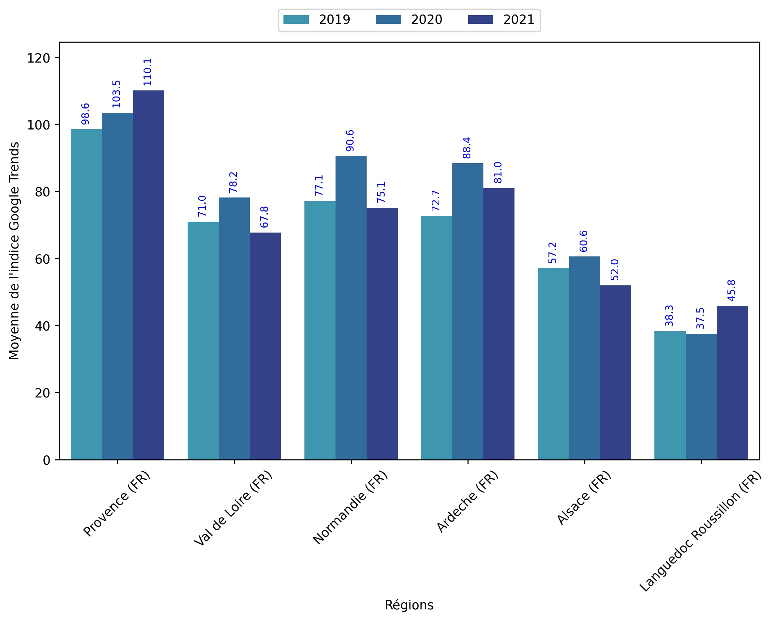
Indice hebdomadaire des tendances de recherches . Rubrique Campagne

Slide 3
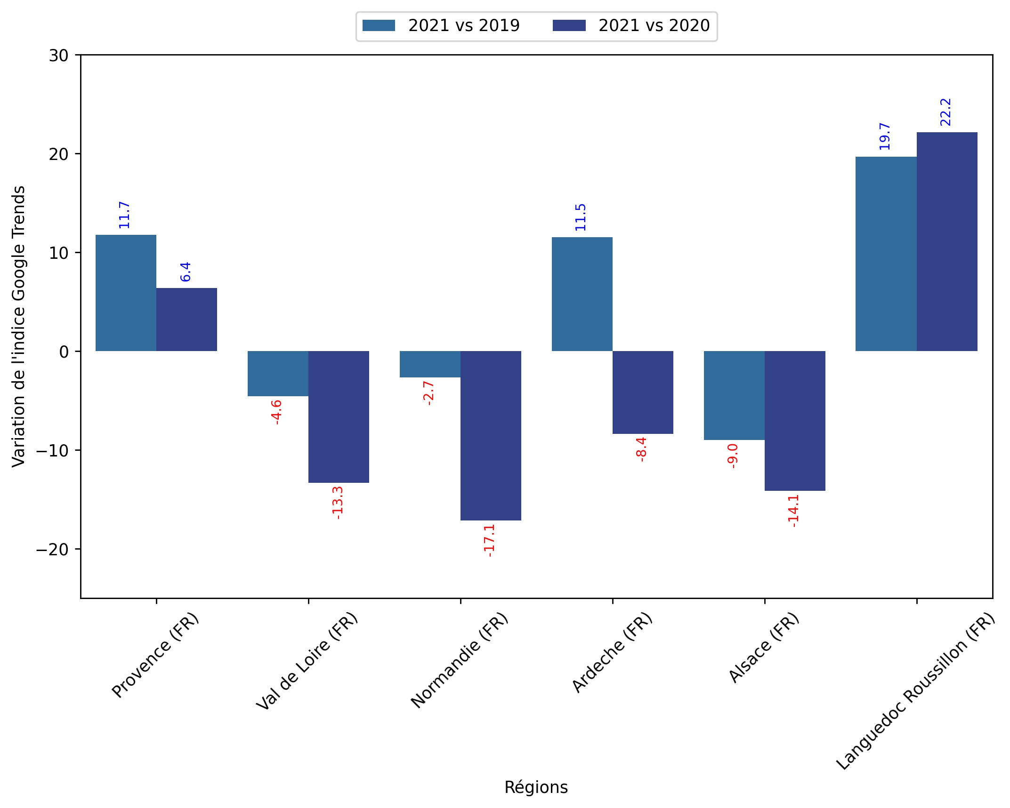
Indice hebdomadaire des tendances de recherches . Rubrique Campagne

Slide 4
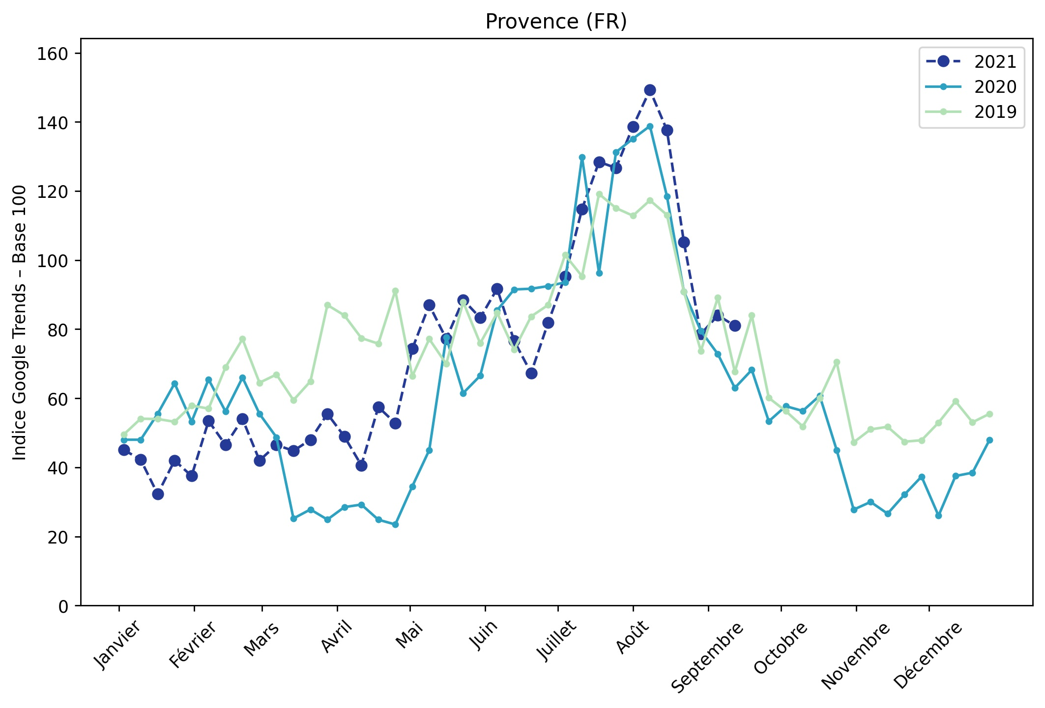
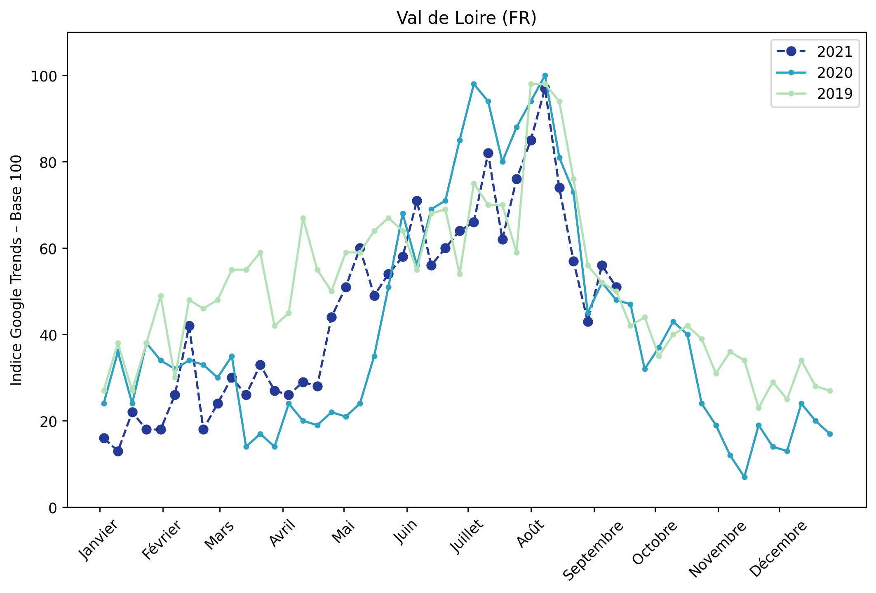
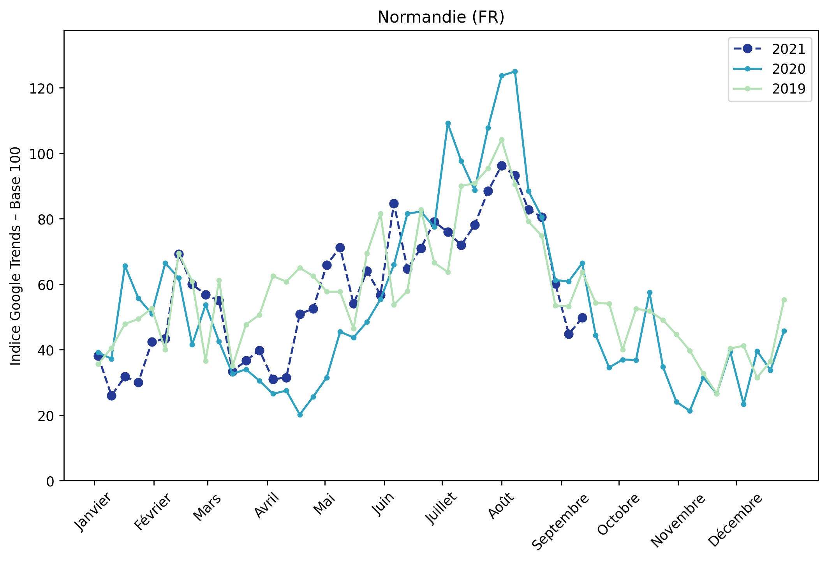
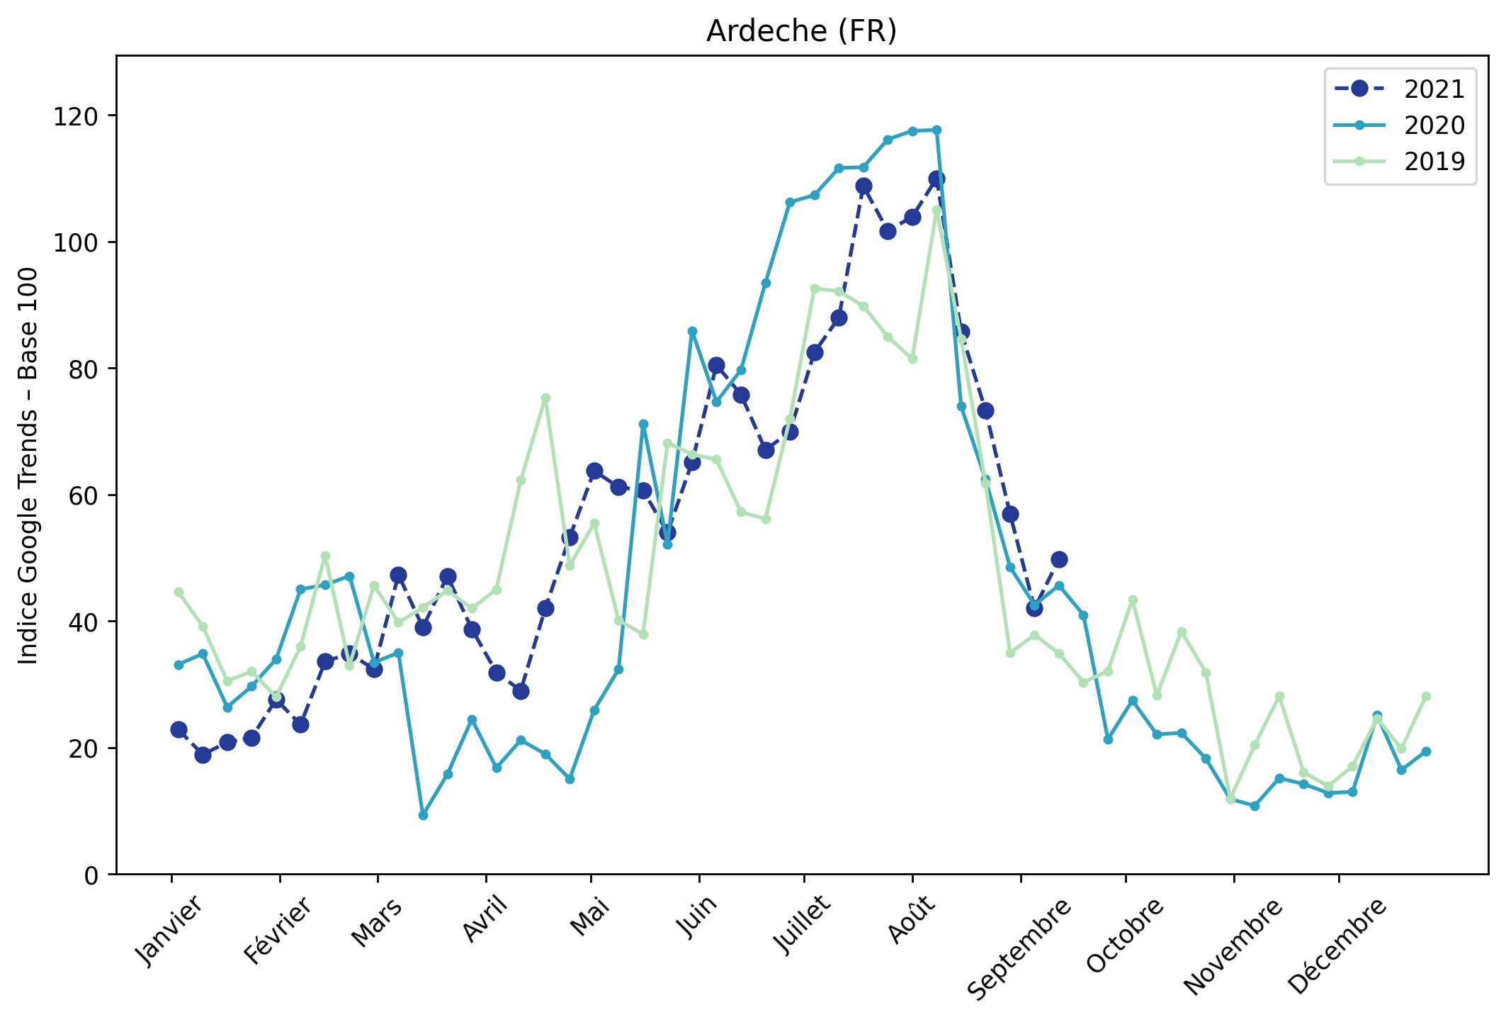
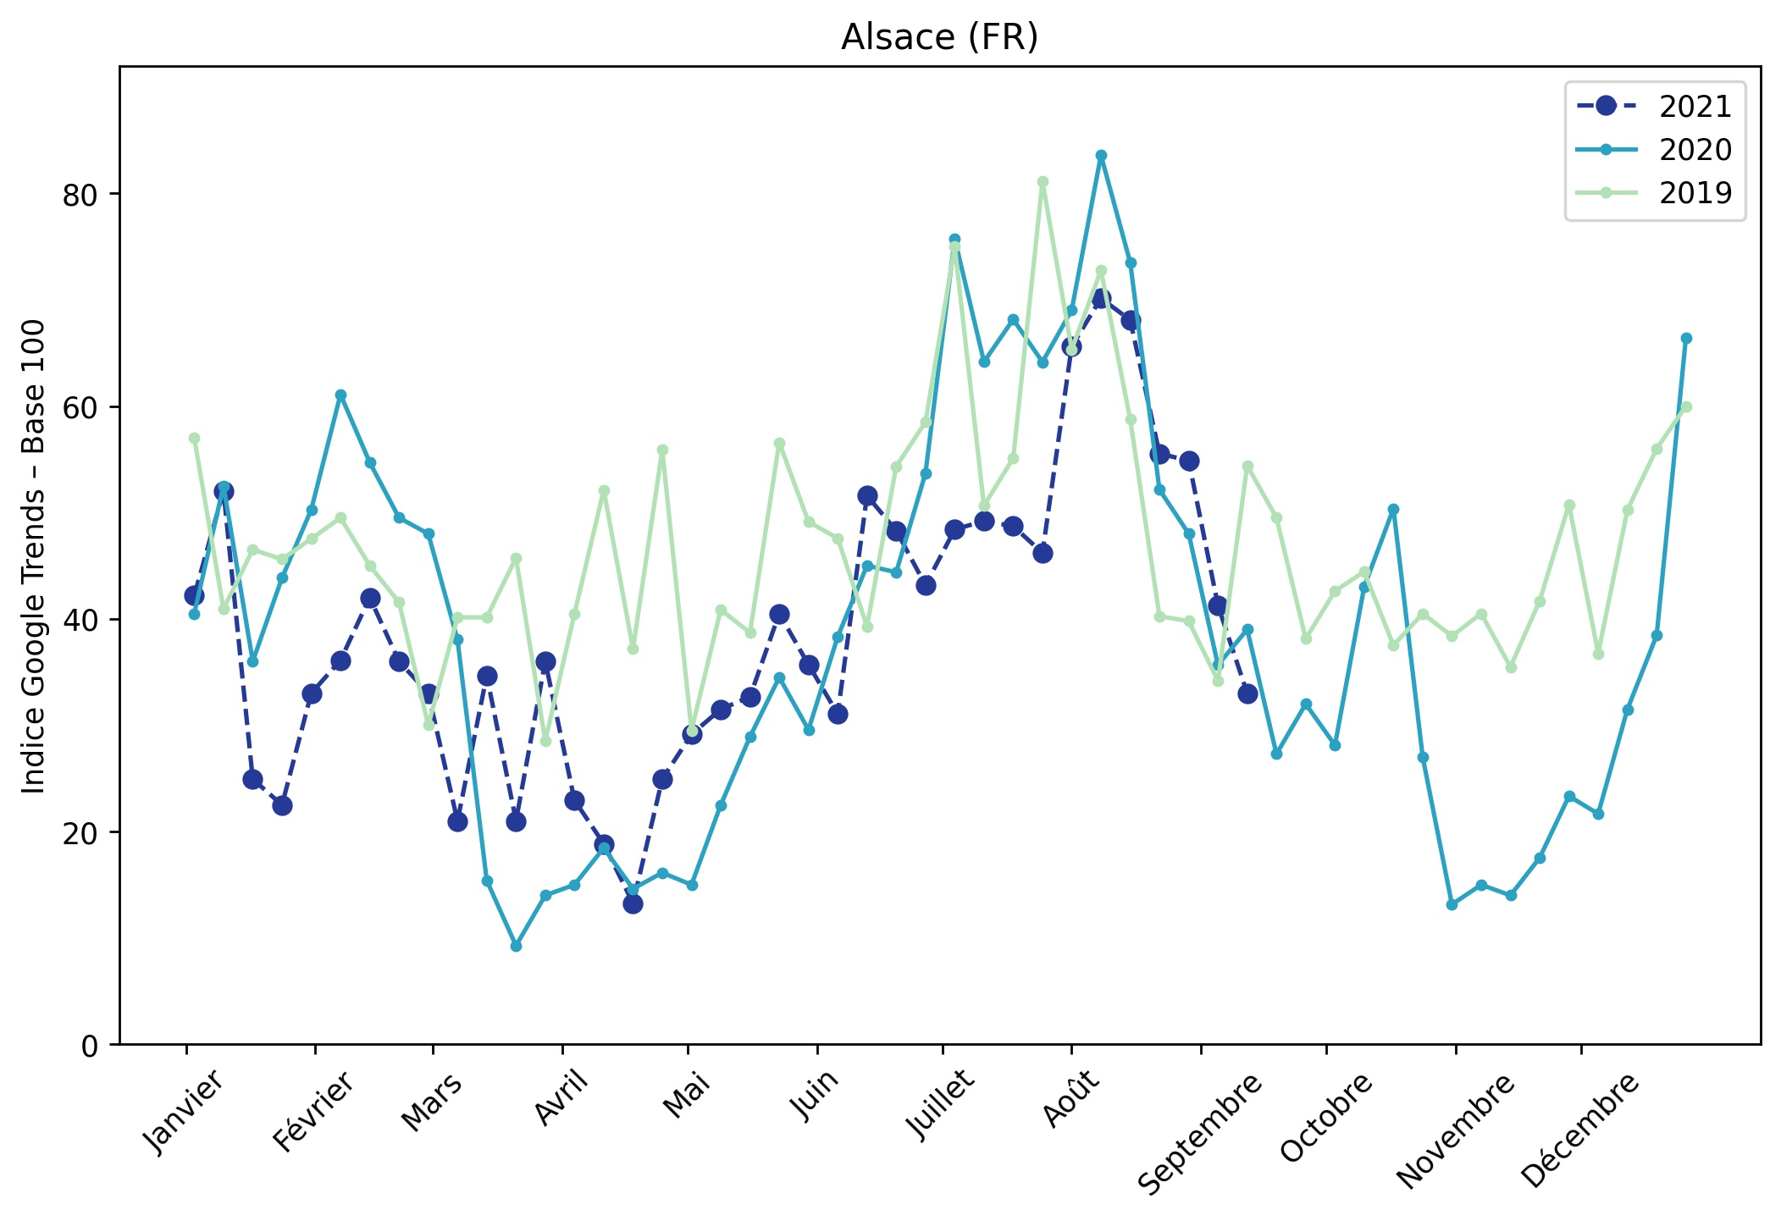
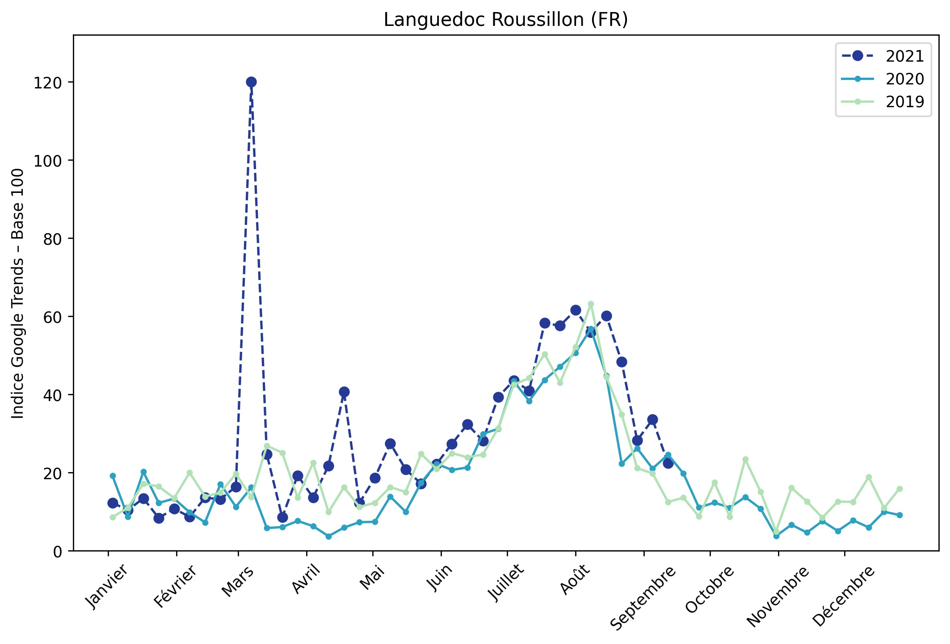
Indice hebdomadaire des tendances de recherches . Rubrique Campagne

Slide 5
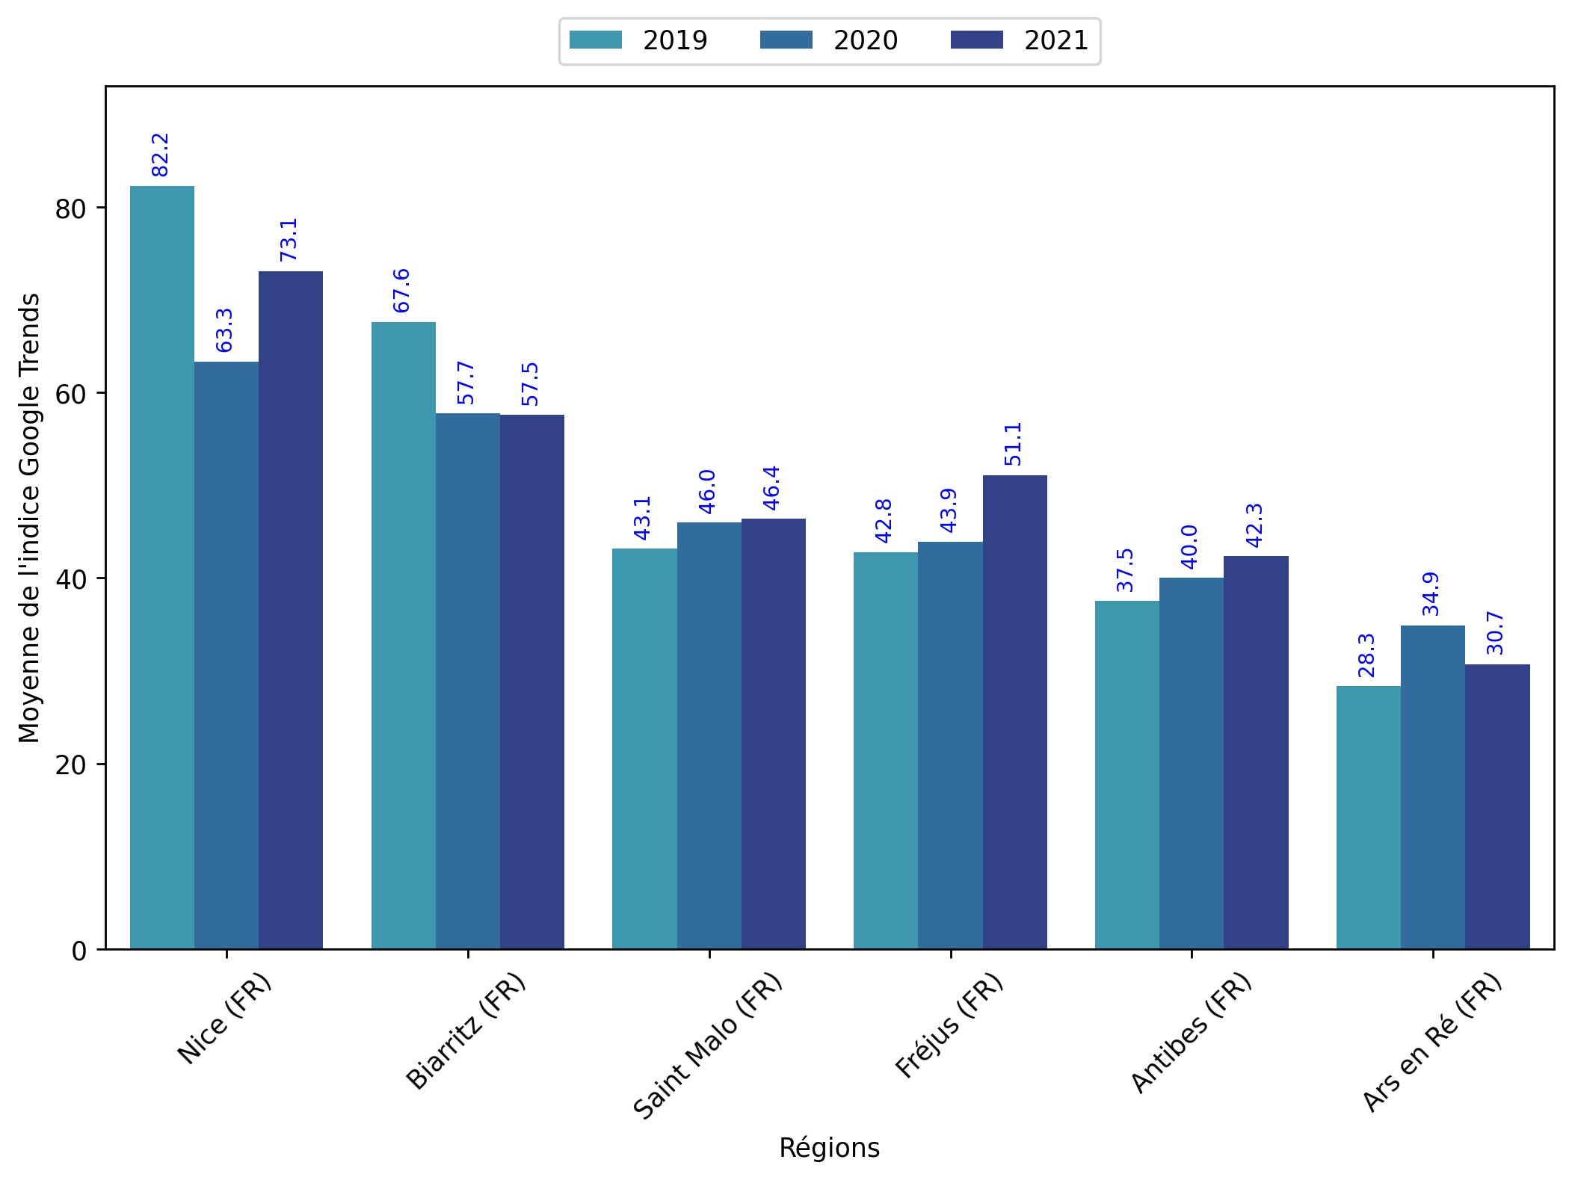
Indice hebdomadaire des tendances de recherches . Rubrique Littoral

Slide 6
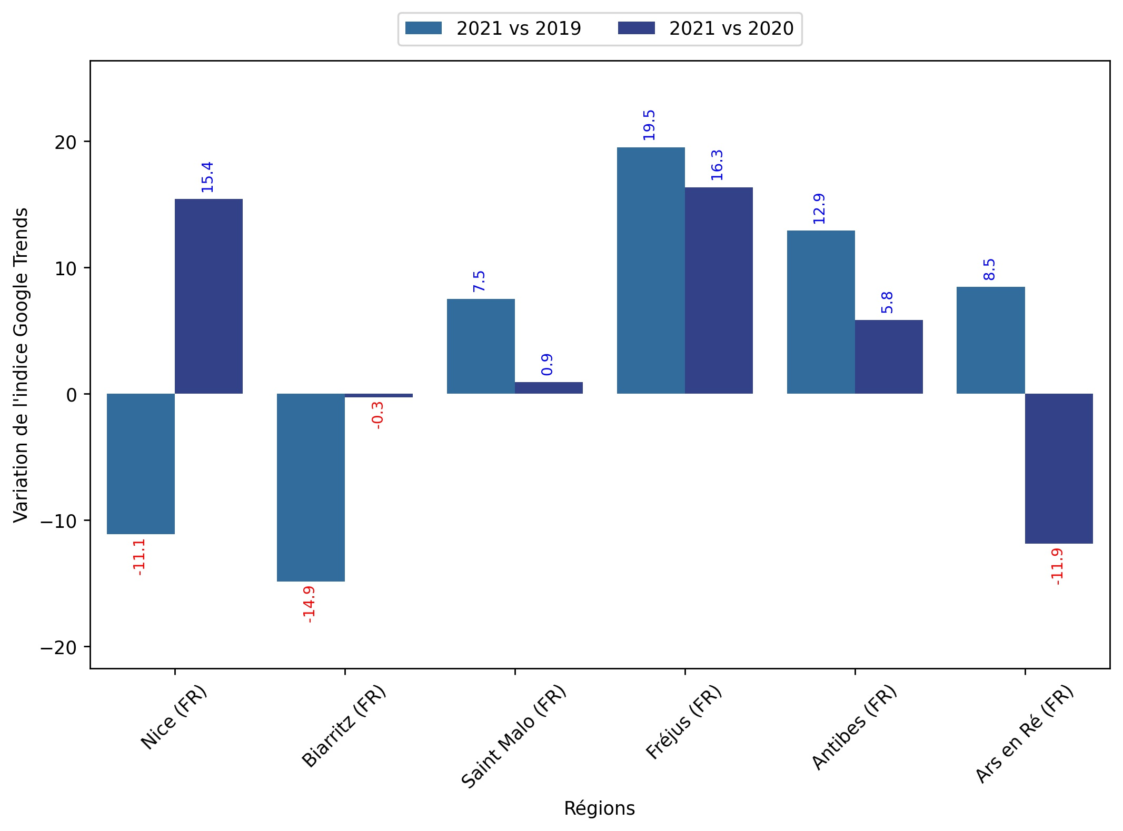
Indice hebdomadaire des tendances de recherches . Rubrique Littoral

Slide 7
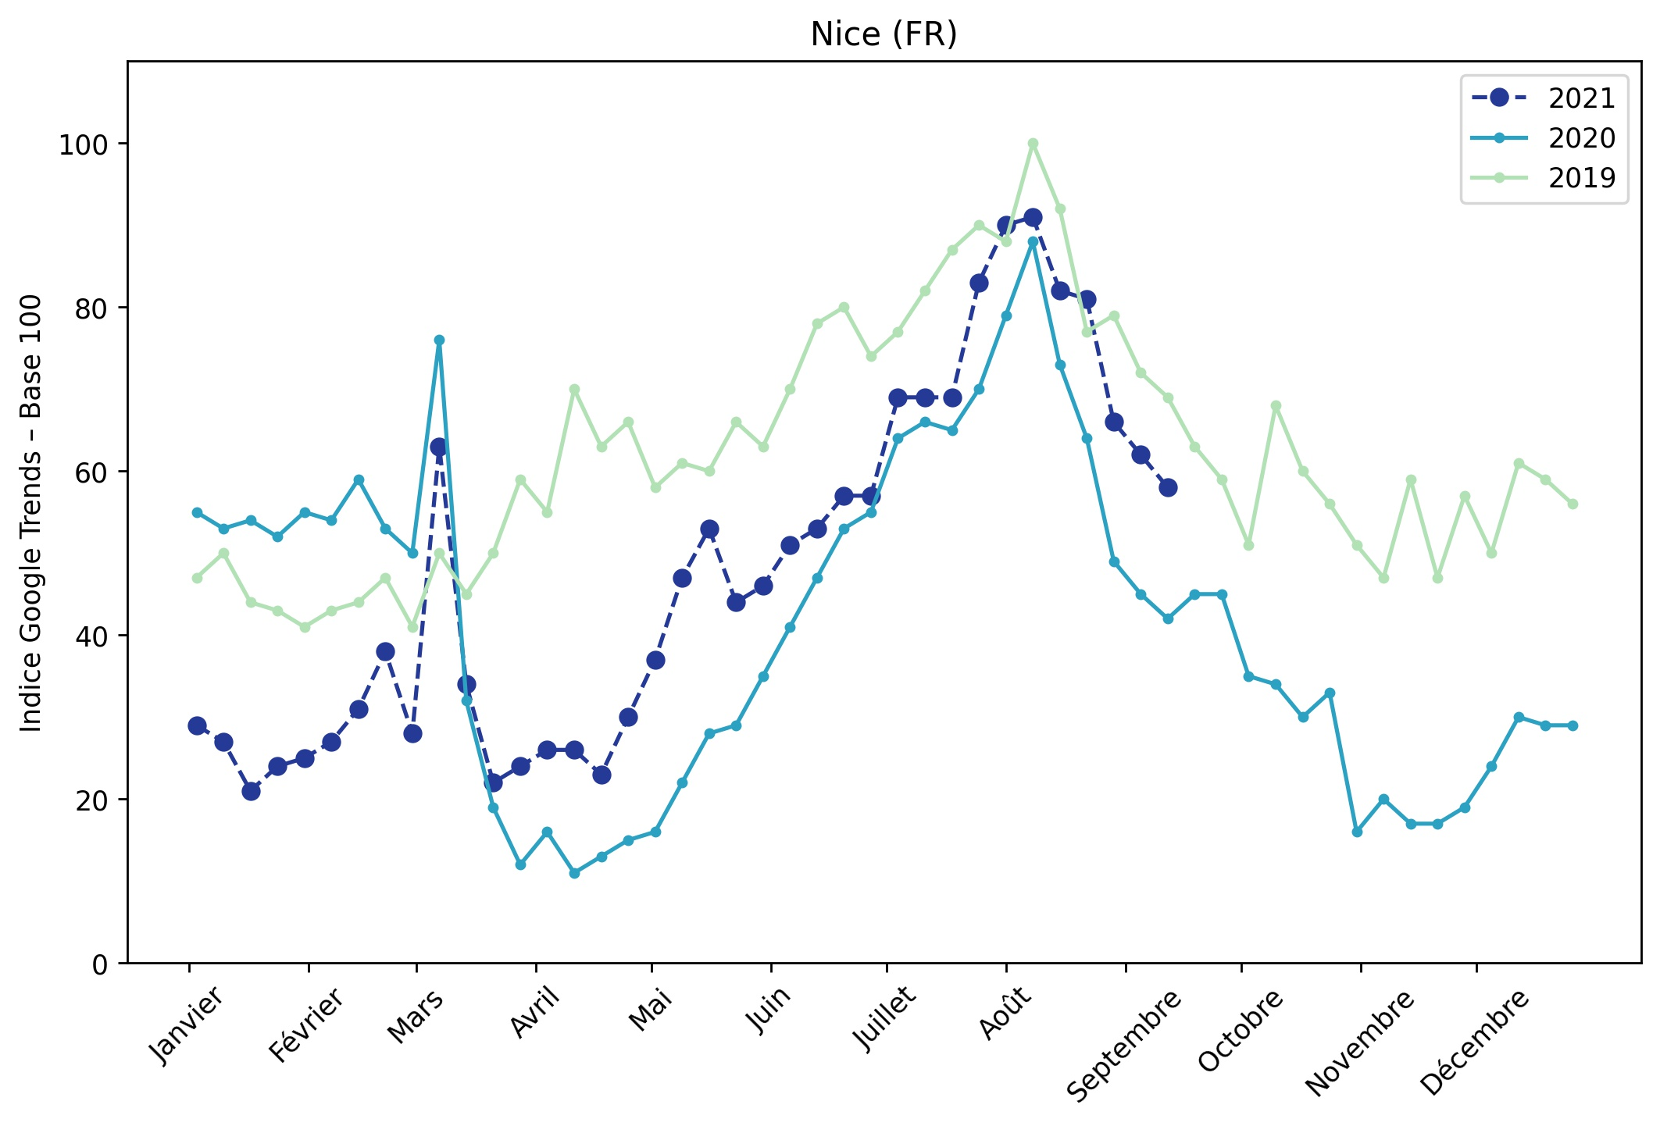
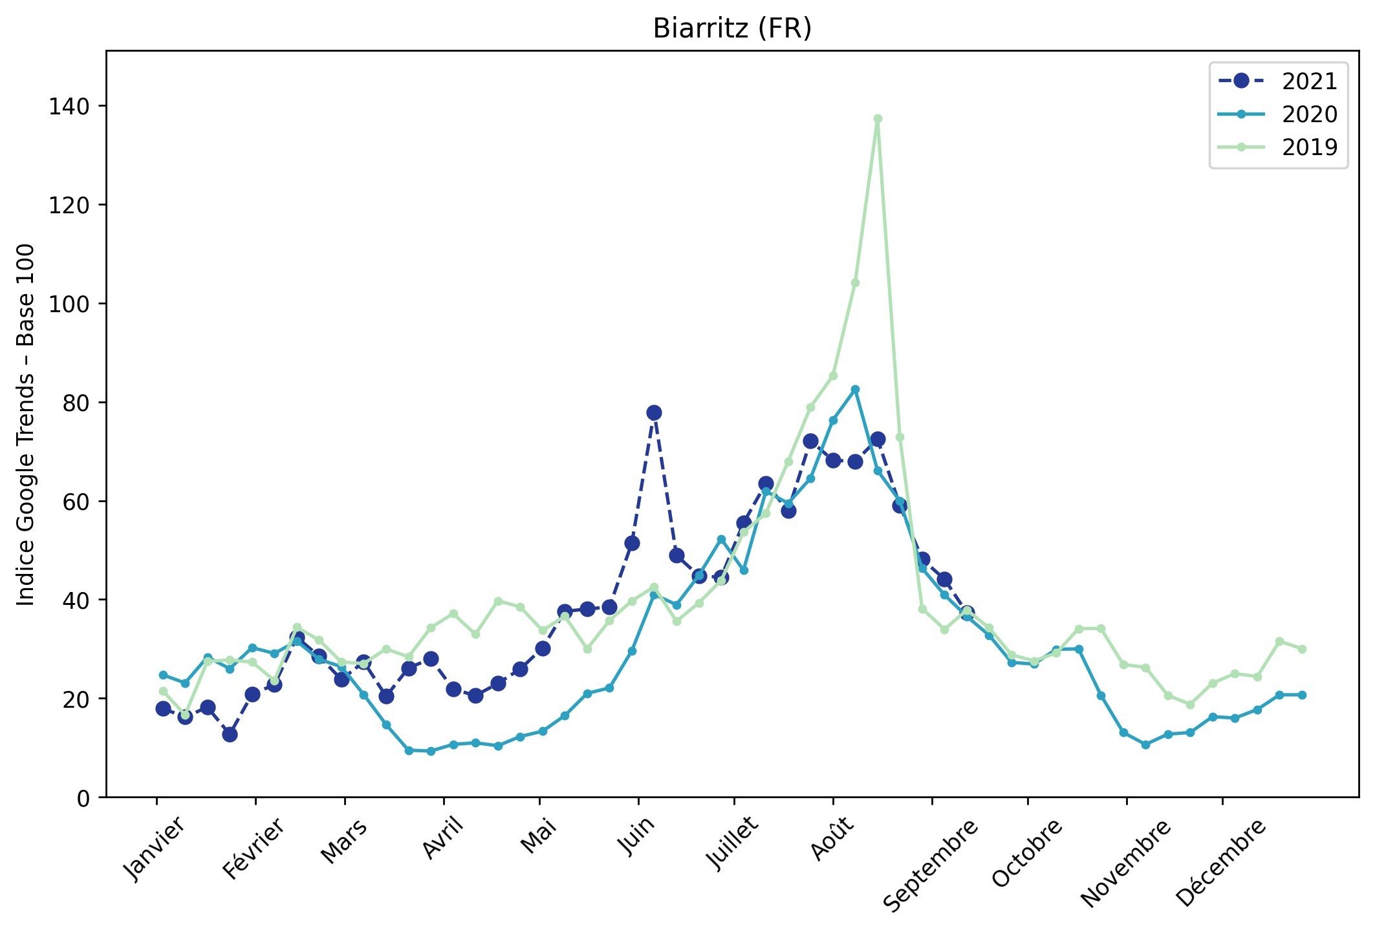
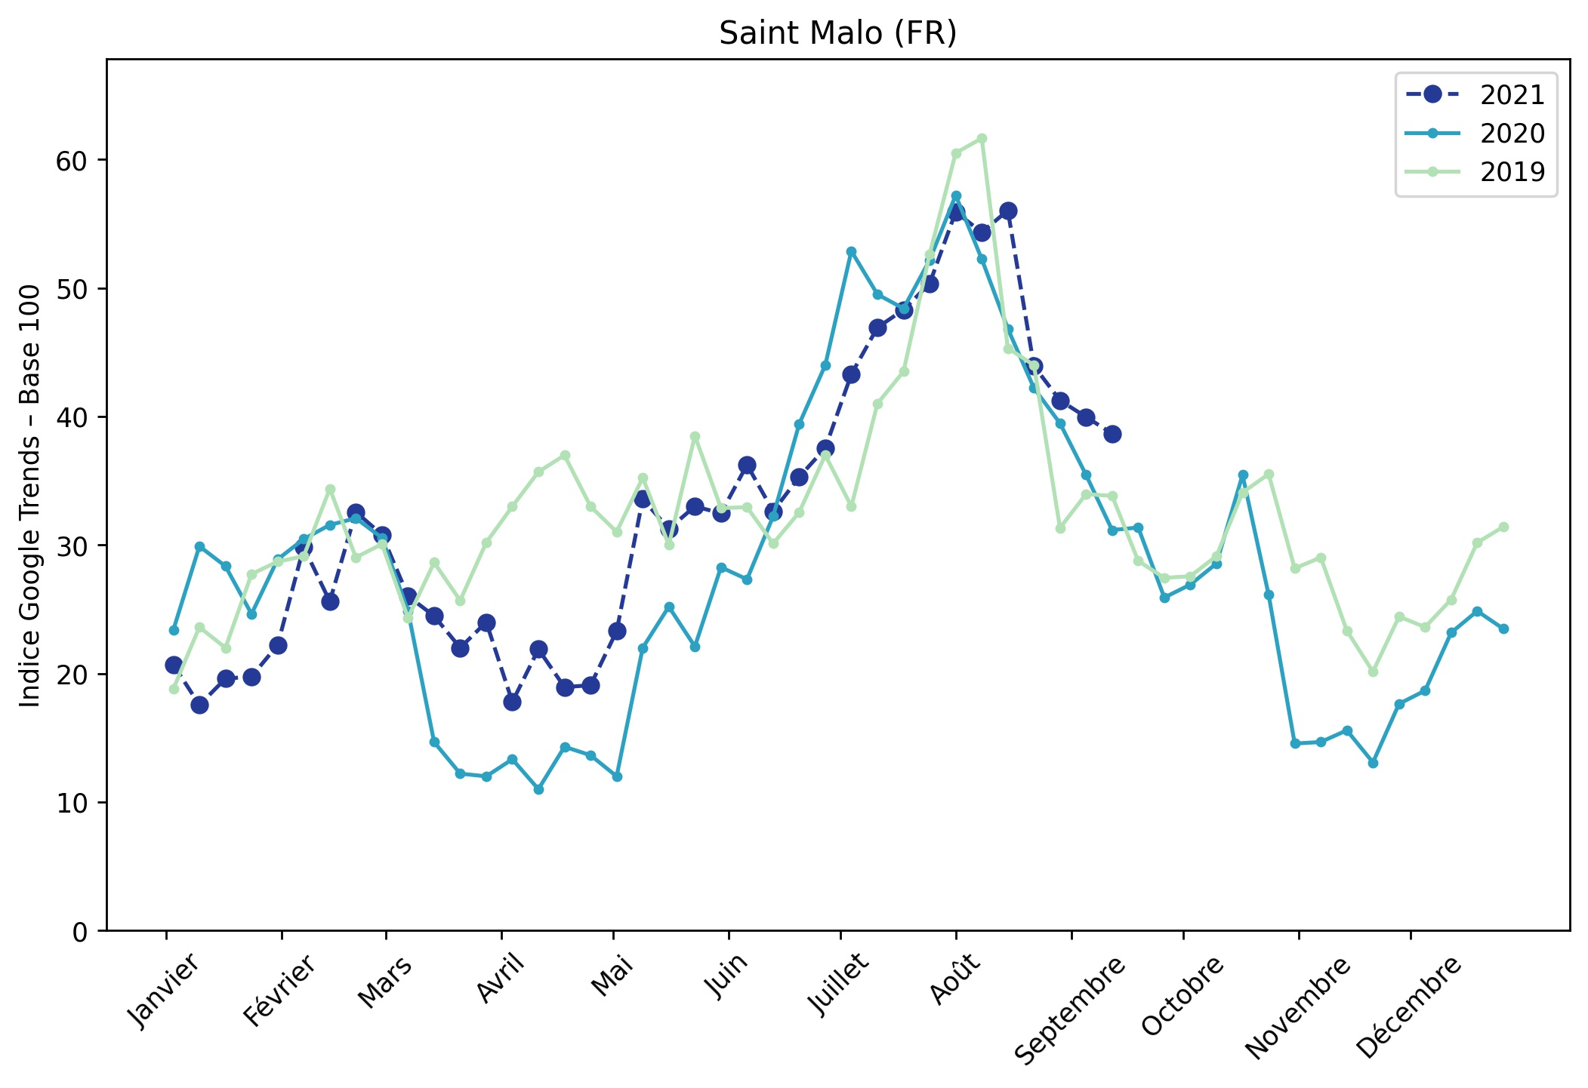
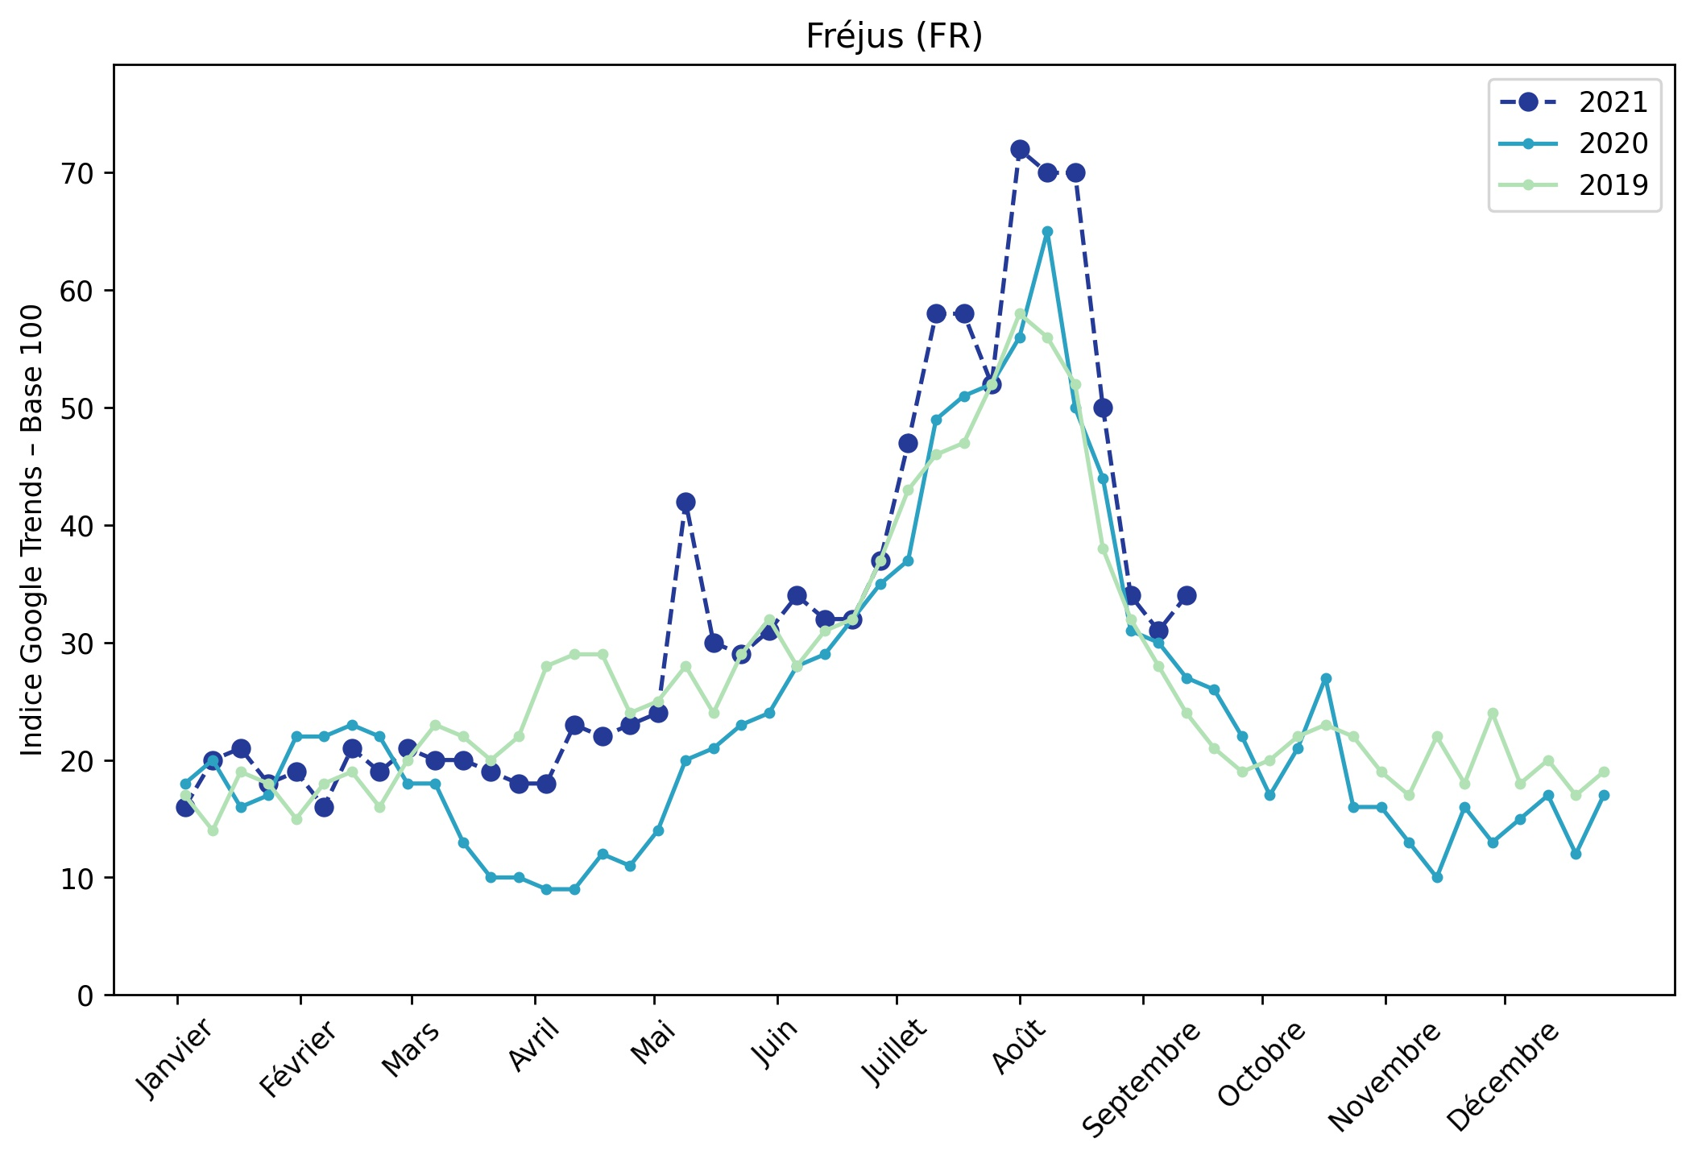
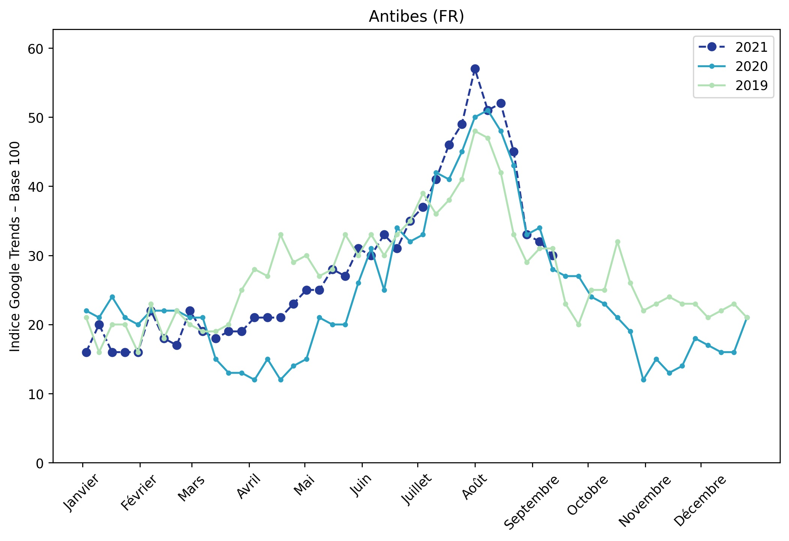
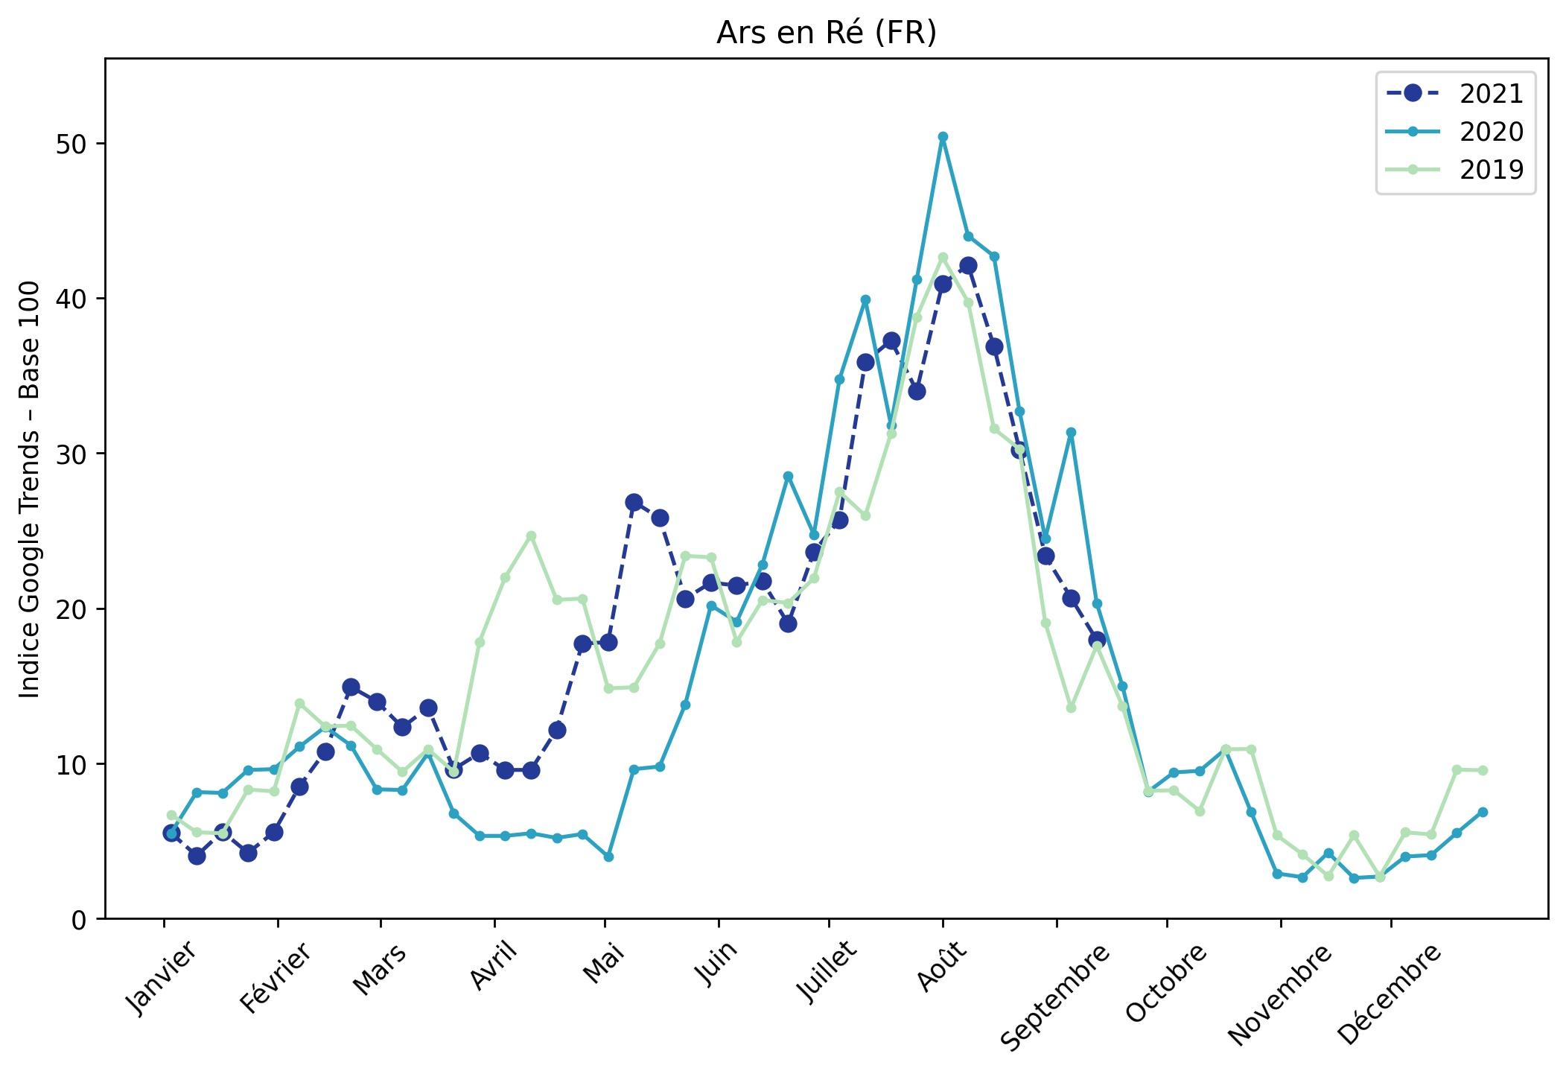
Indice hebdomadaire des tendances de recherches . Rubrique Littoral

Slide 8
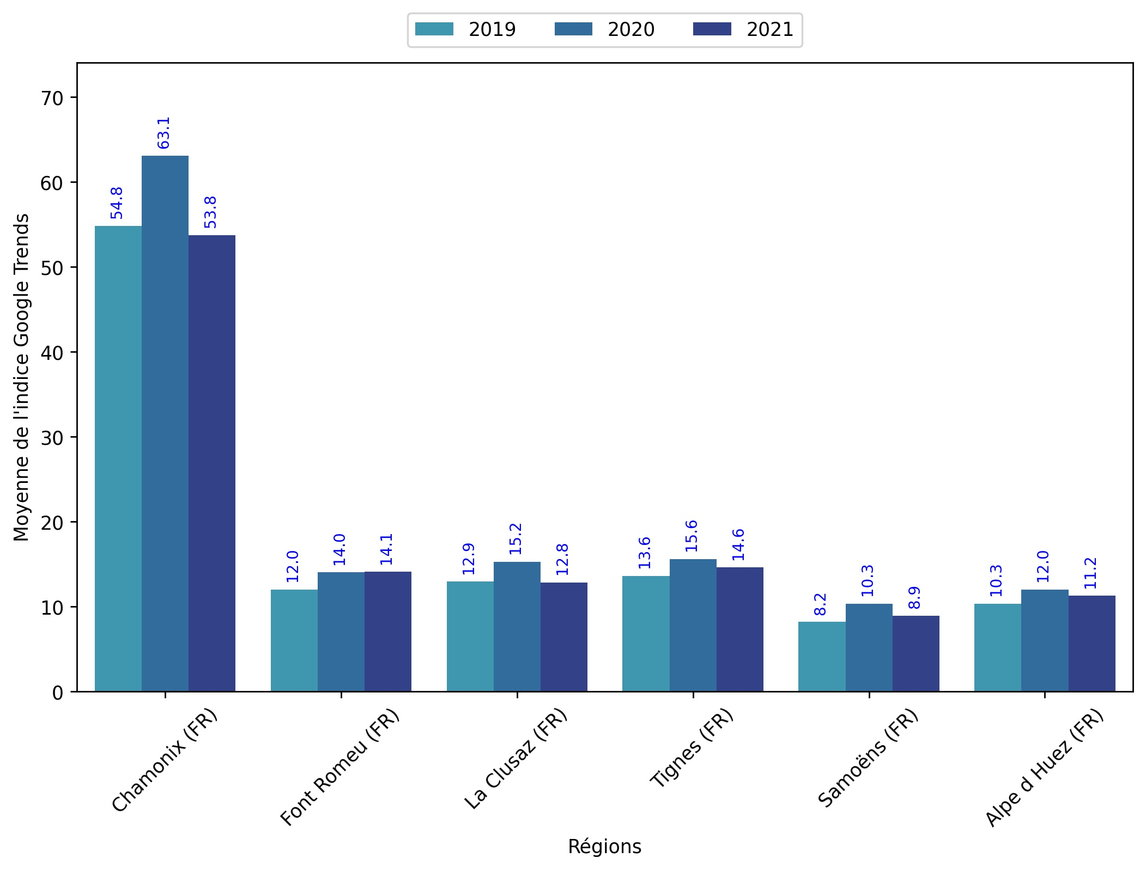
Indice hebdomadaire des tendances de recherches . Rubrique Montagne

Slide 9
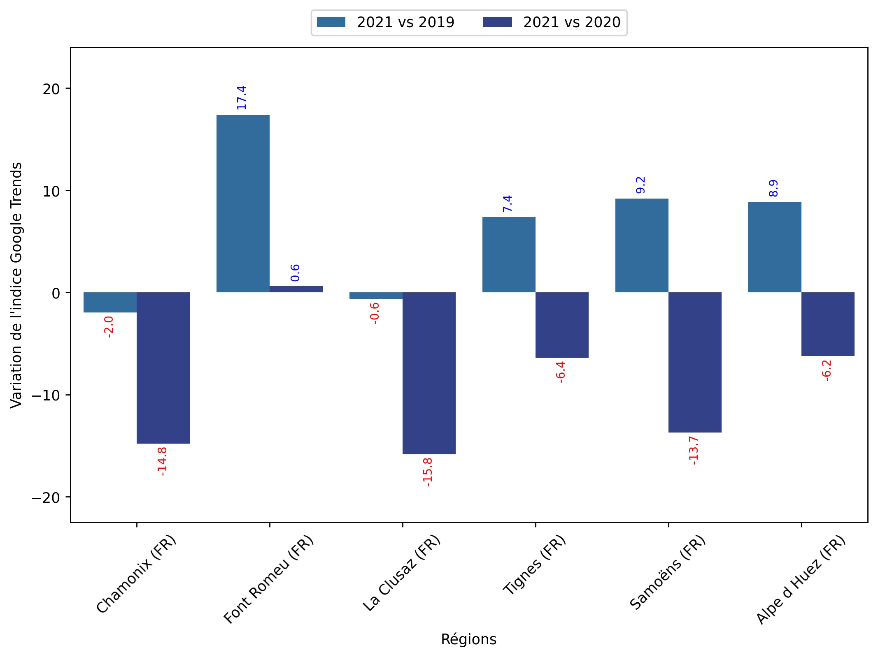
Indice hebdomadaire des tendances de recherches . Rubrique Montagne

Slide 10
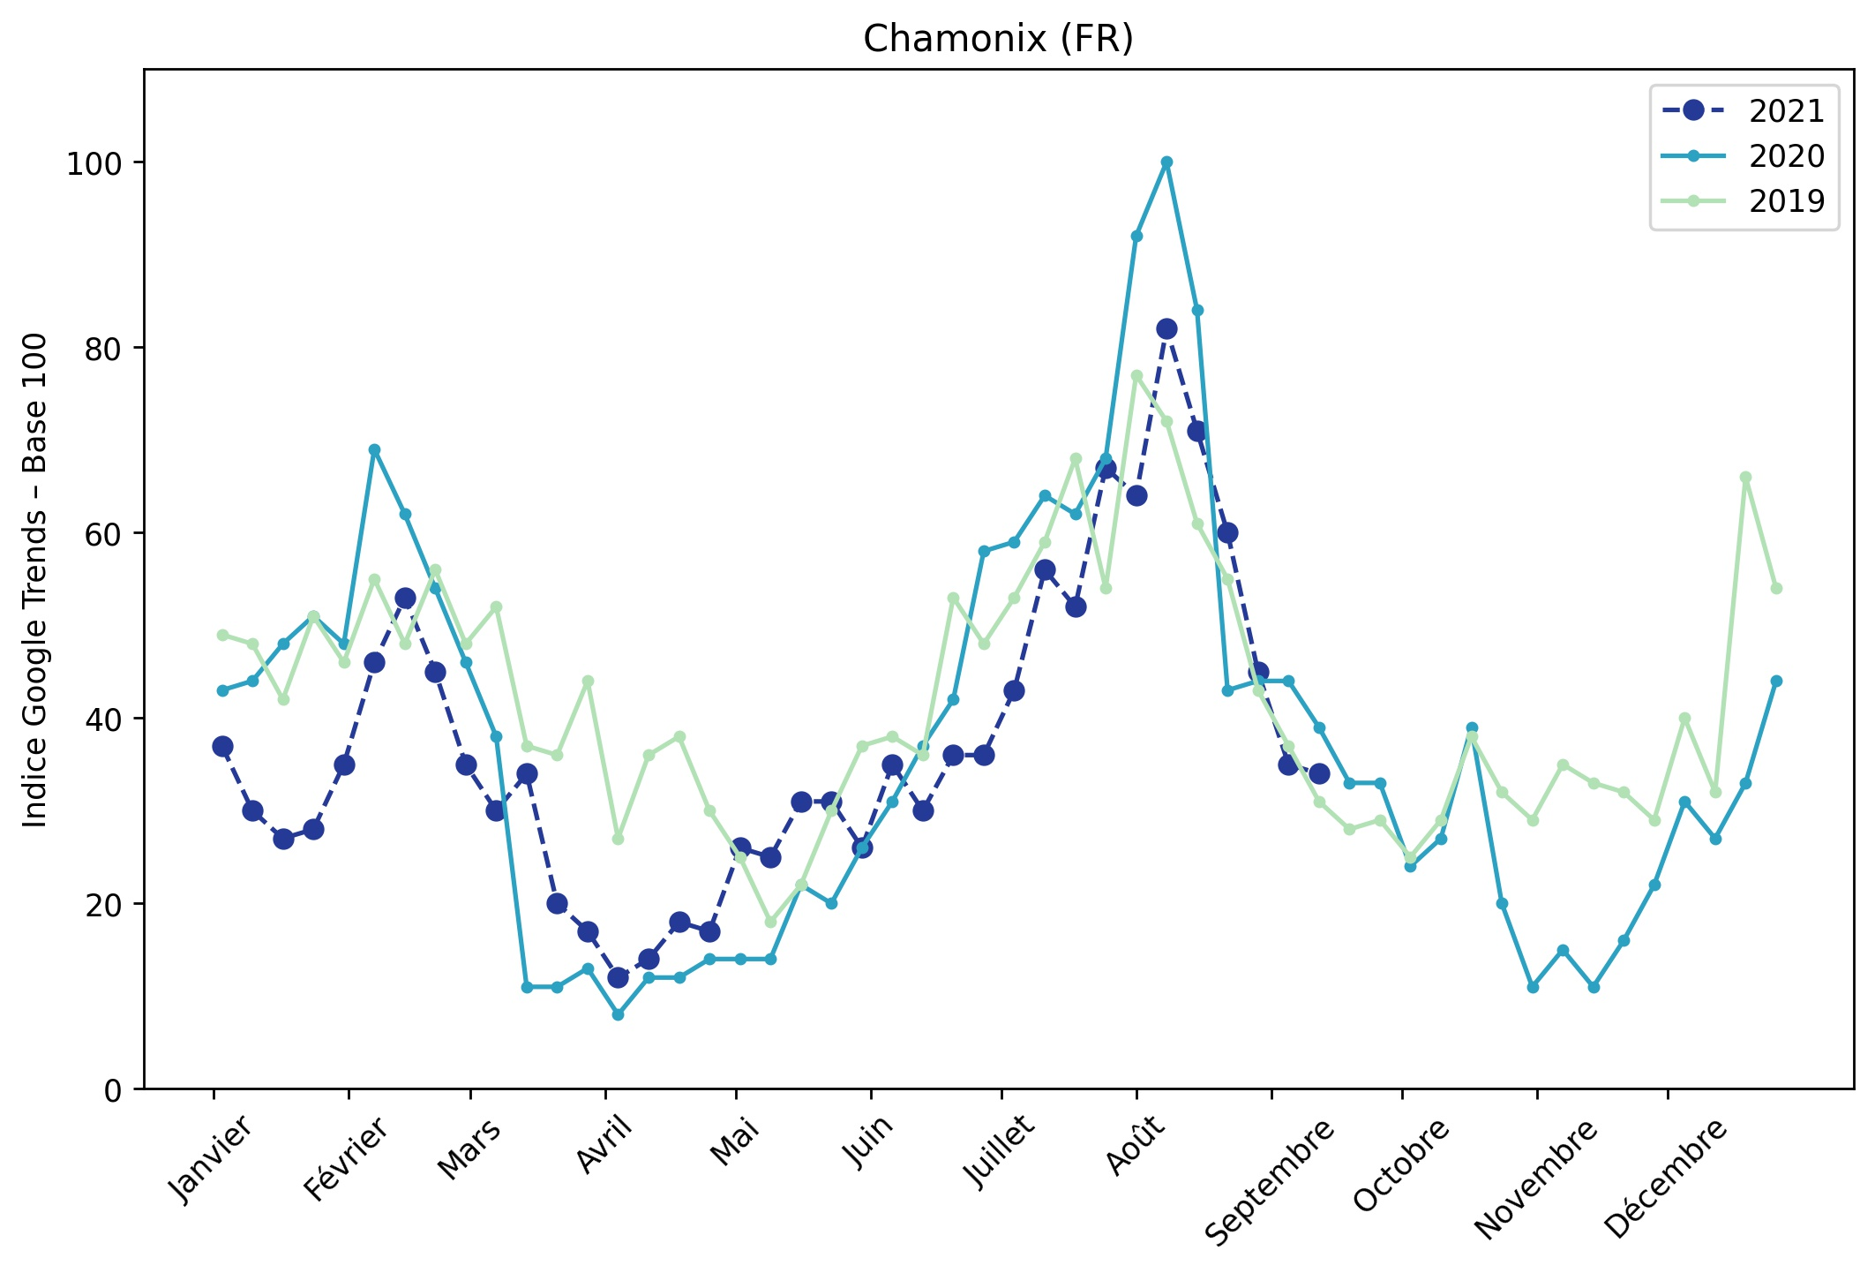
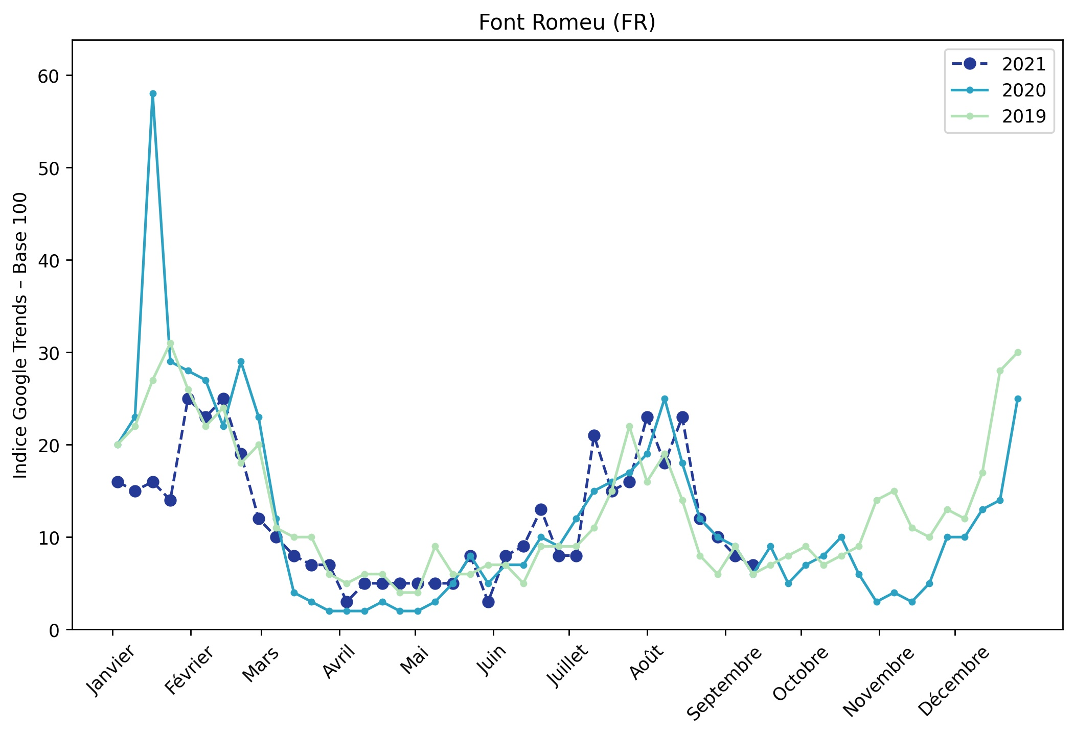
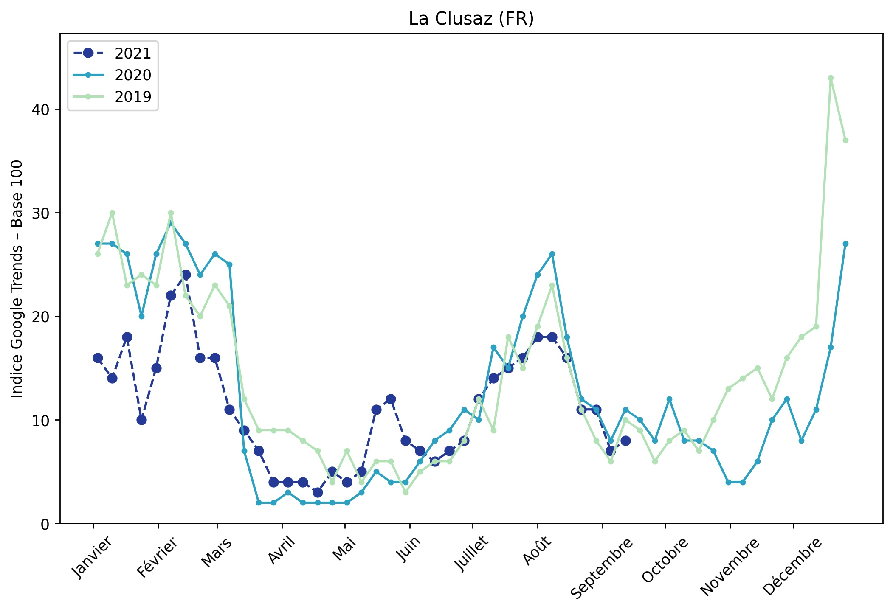
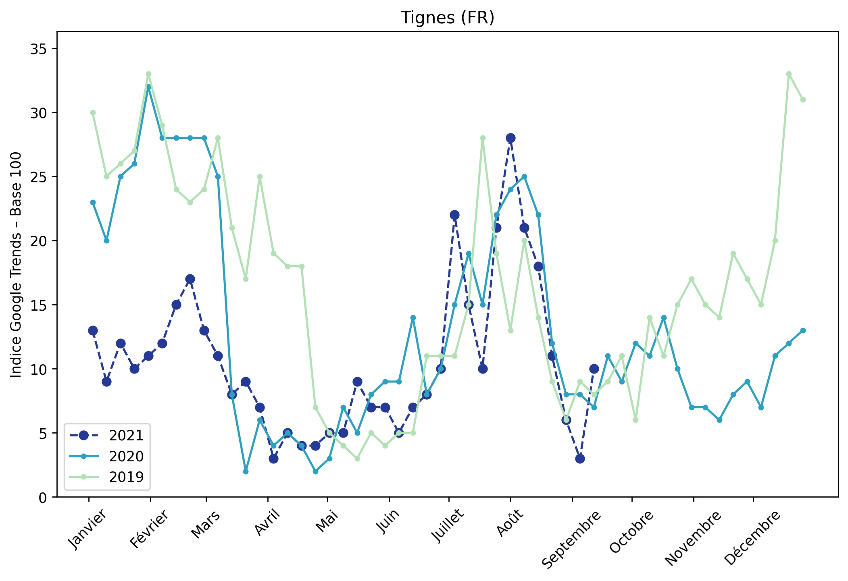
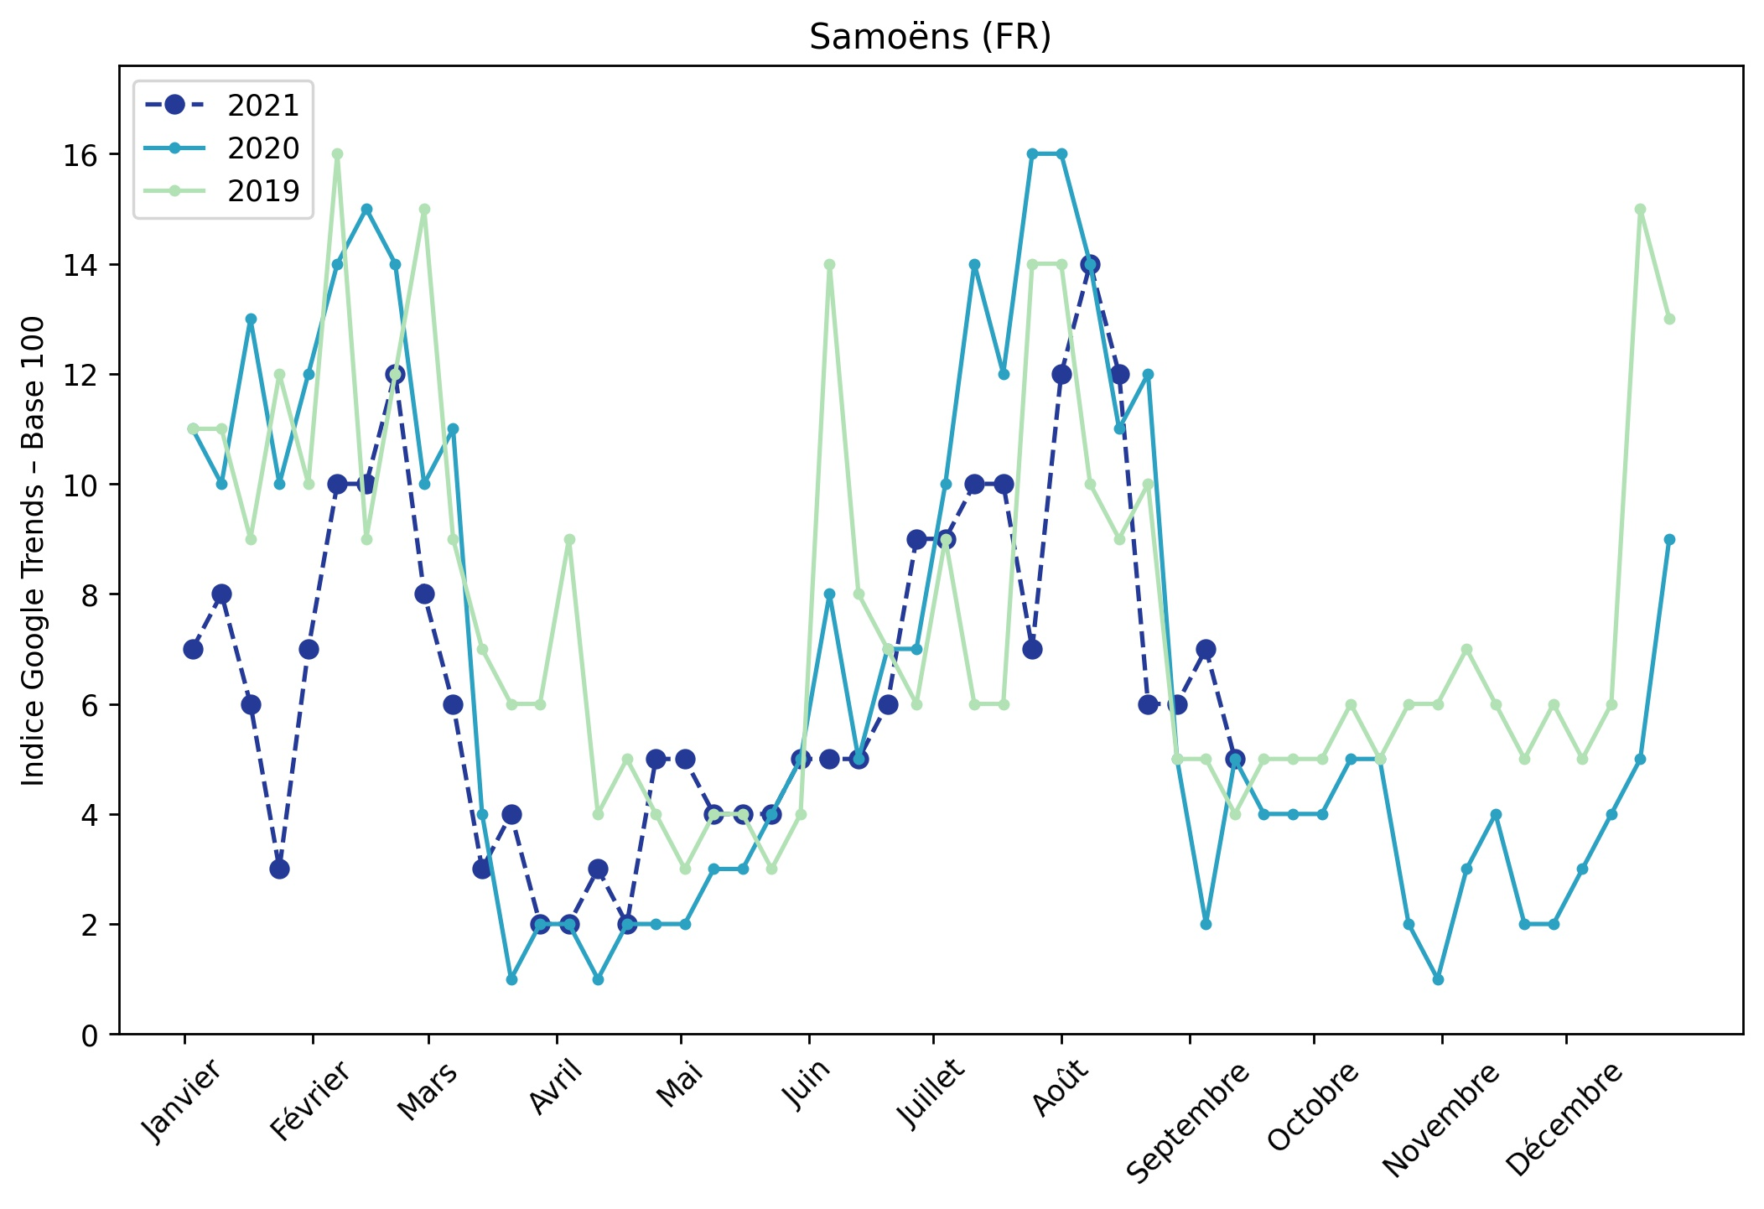
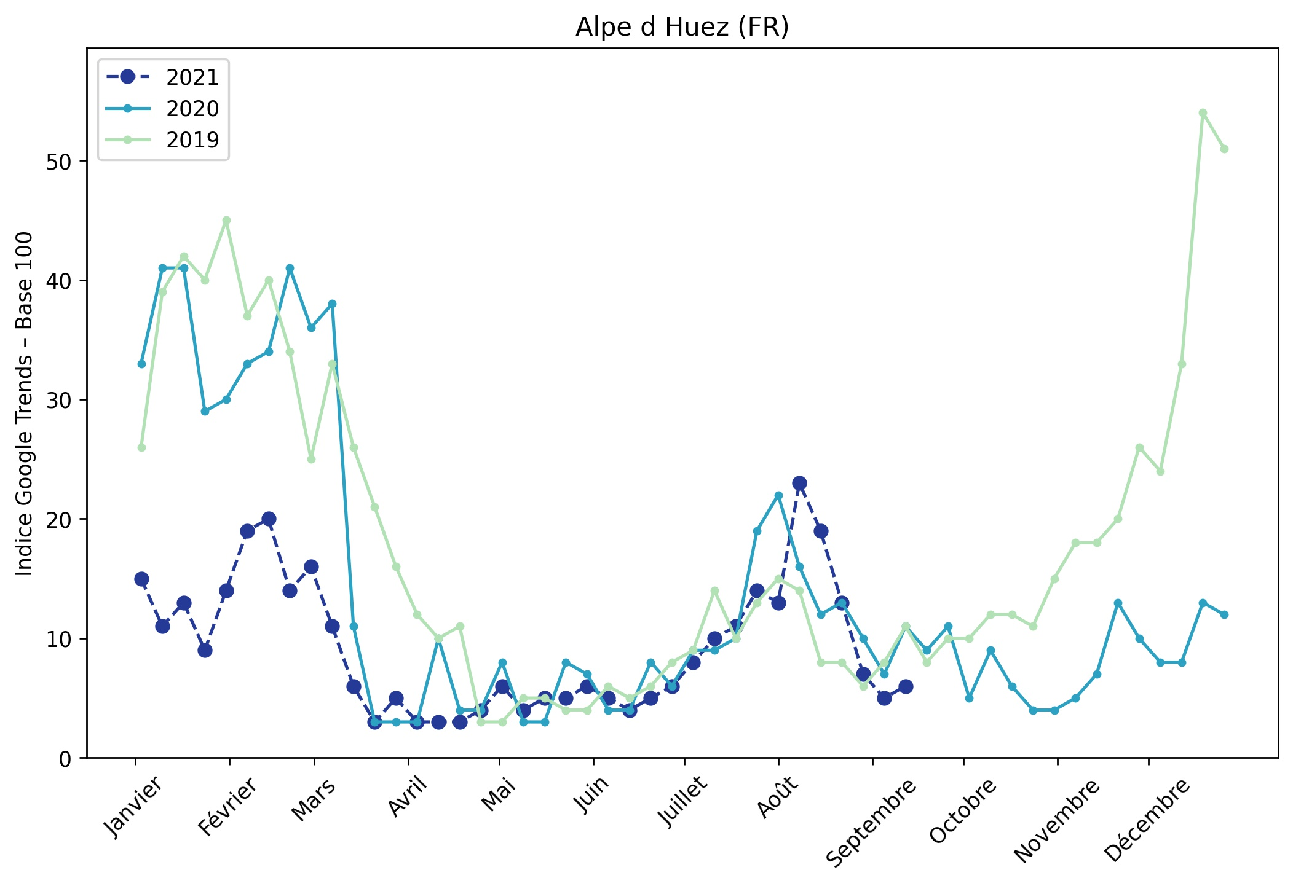
Indice hebdomadaire des tendances de recherches . Rubrique Montagne

Slide 11
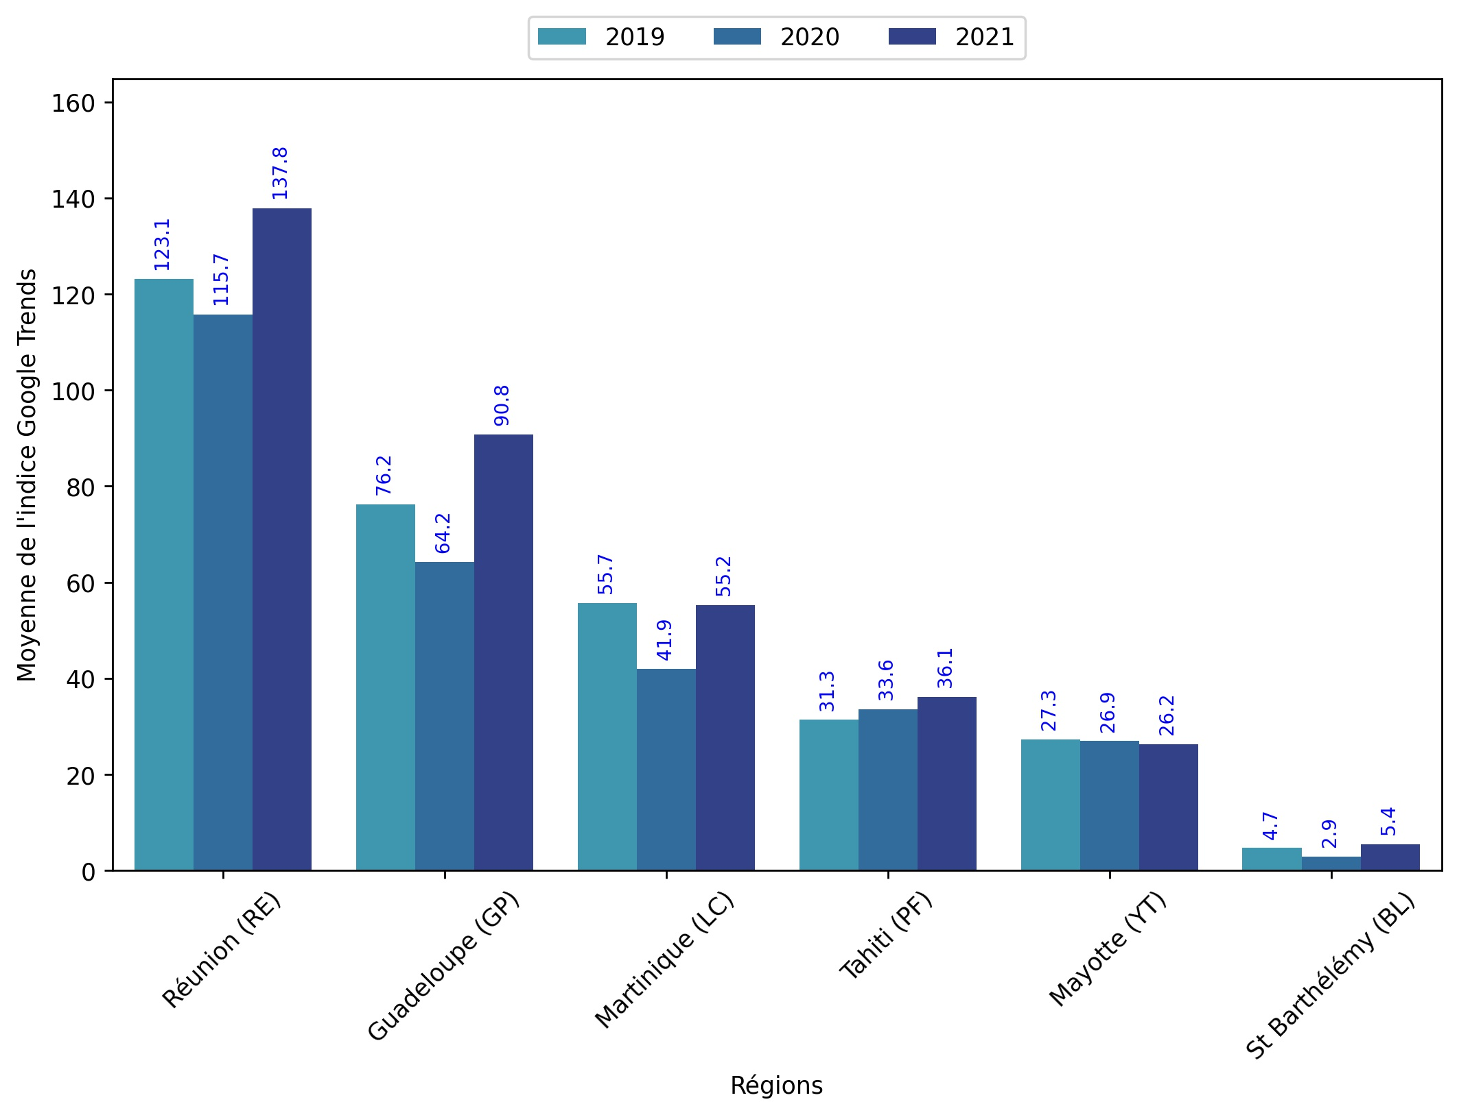
Indice hebdomadaire des tendances de recherches . Rubrique OutreMer

Slide 12
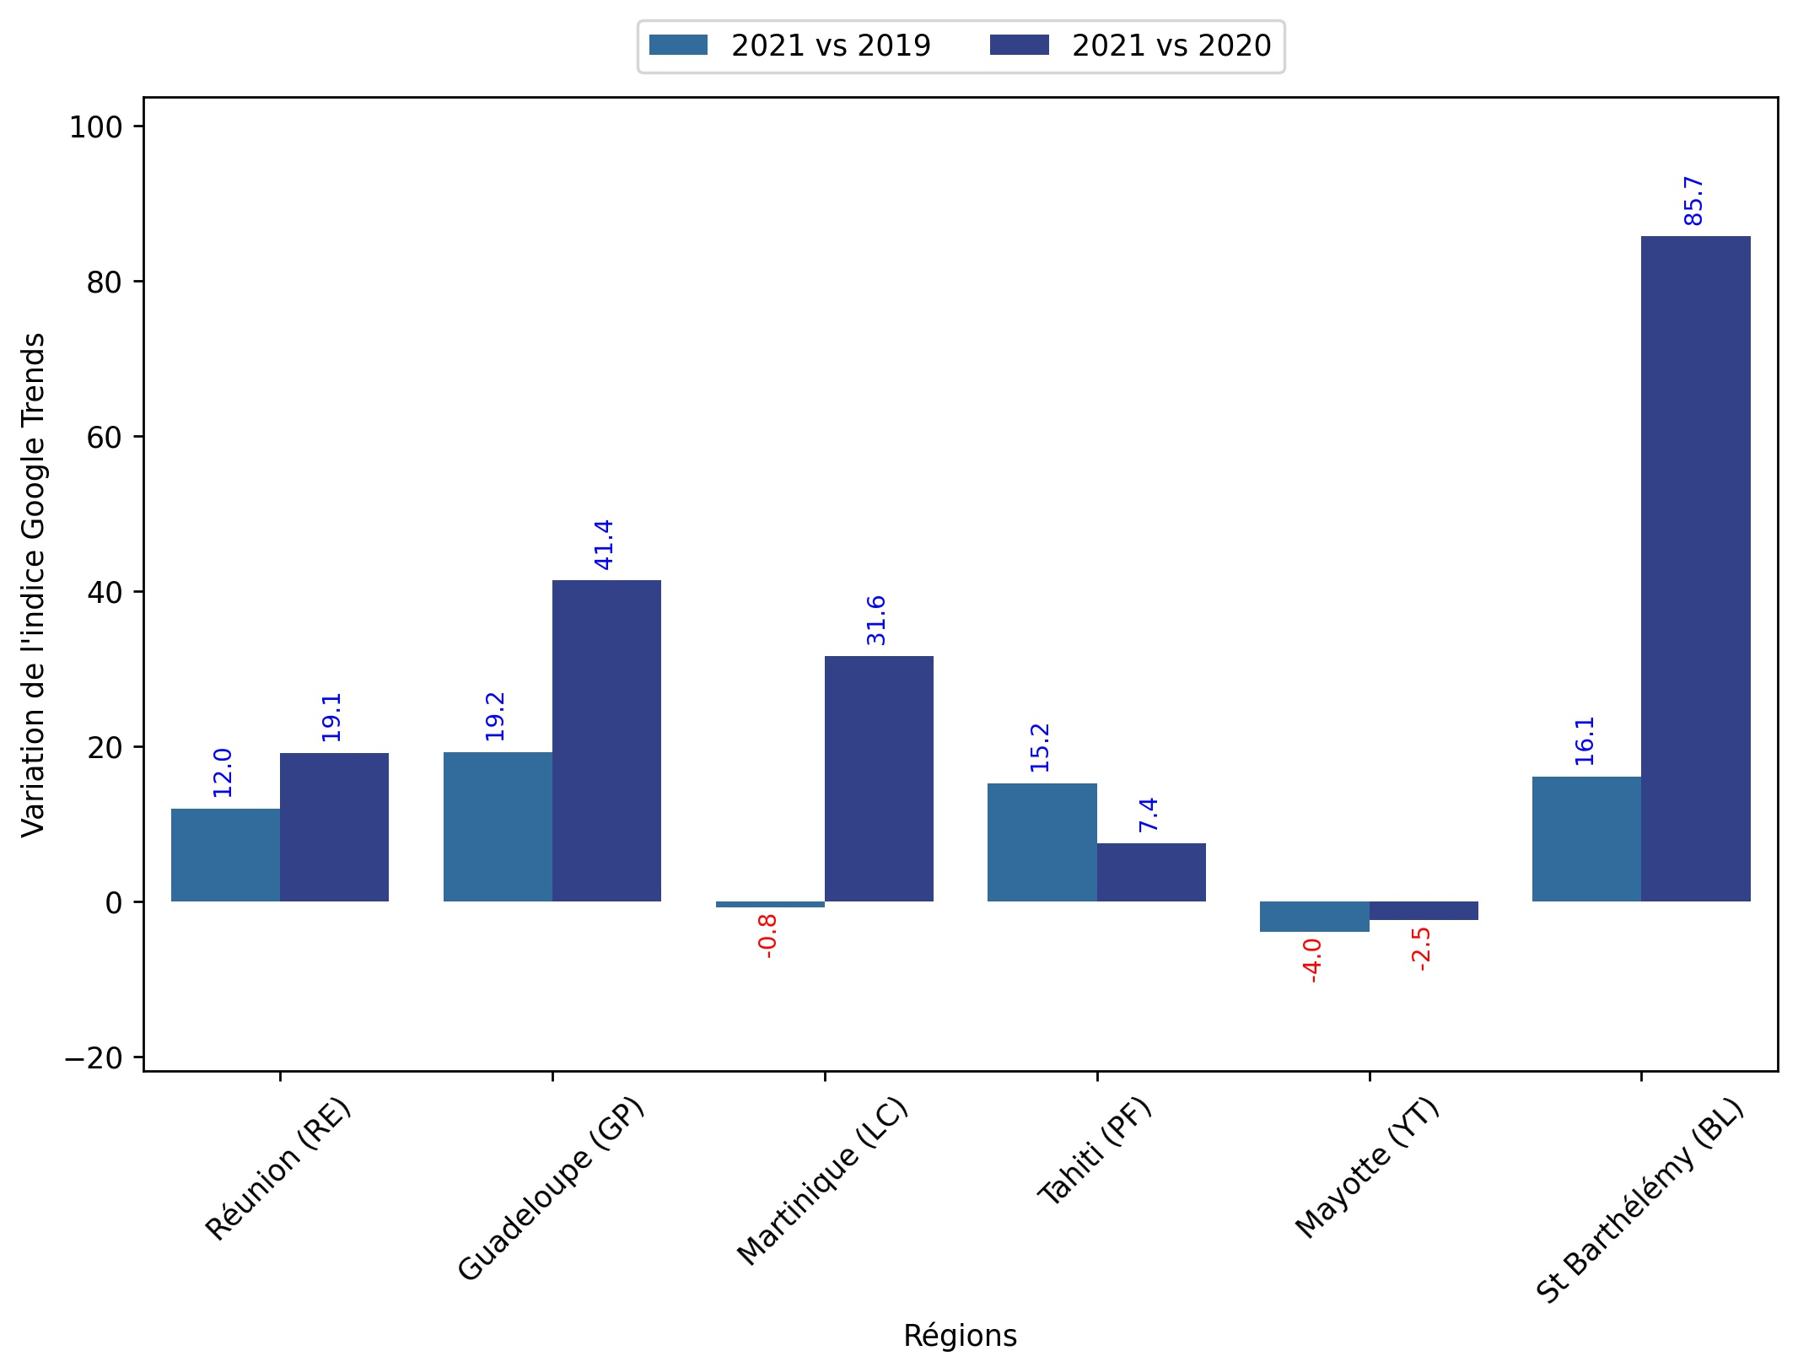
Indice hebdomadaire des tendances de recherches . Rubrique OutreMer

Slide 13
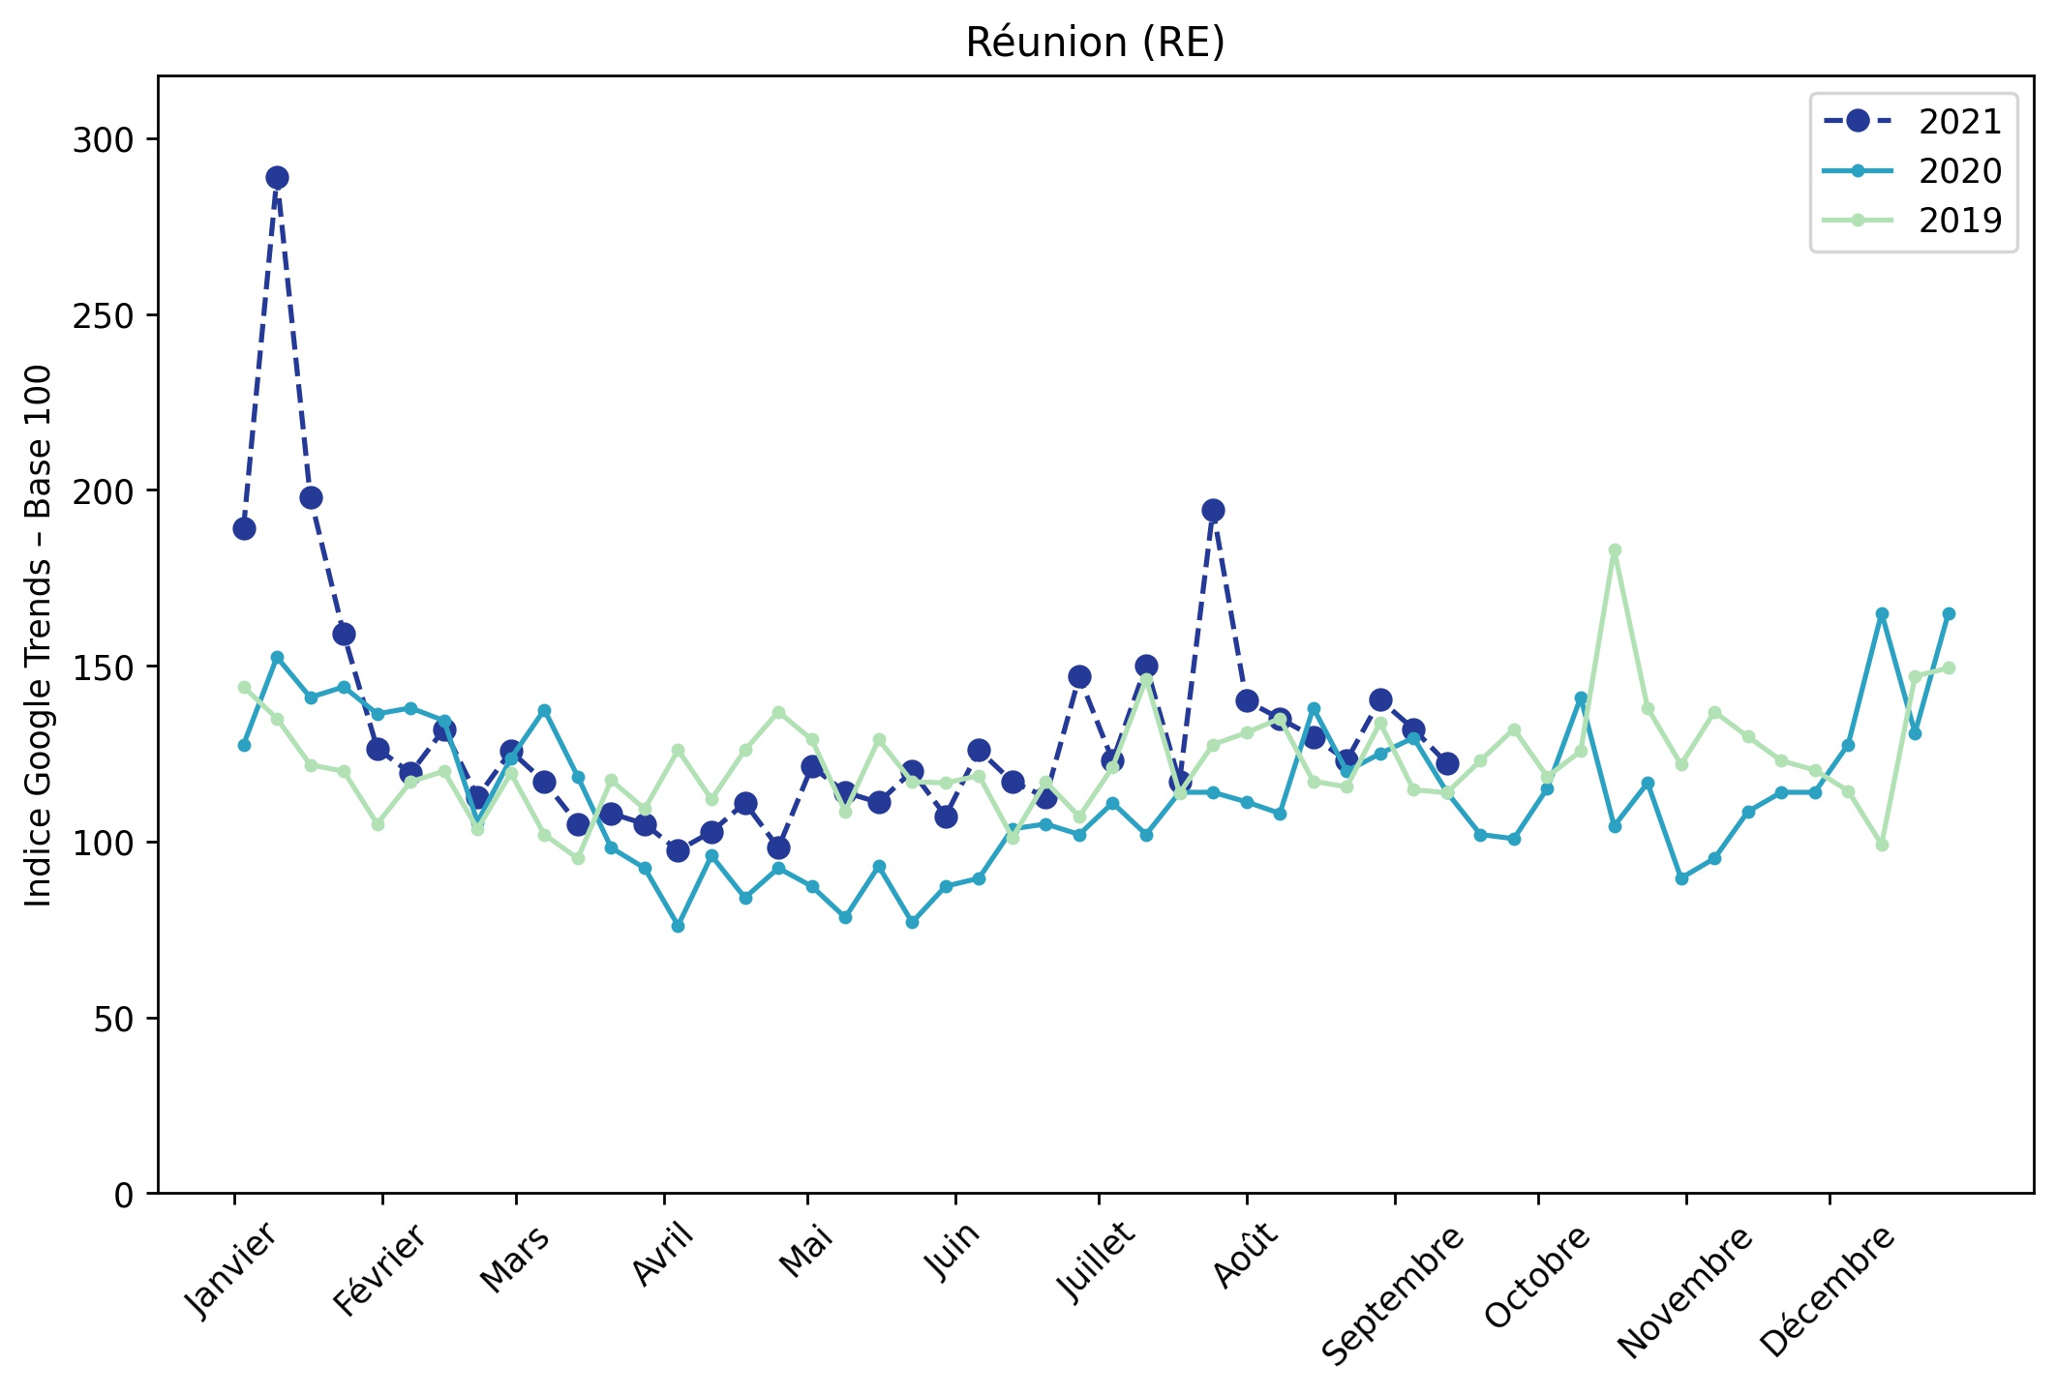
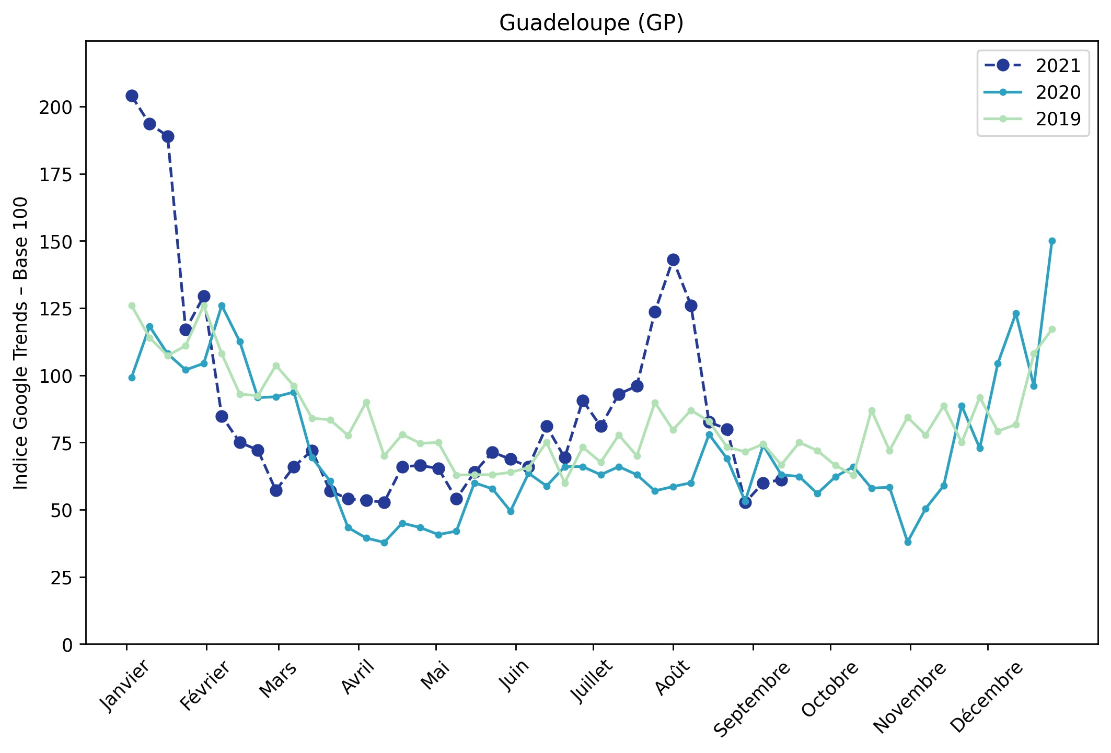
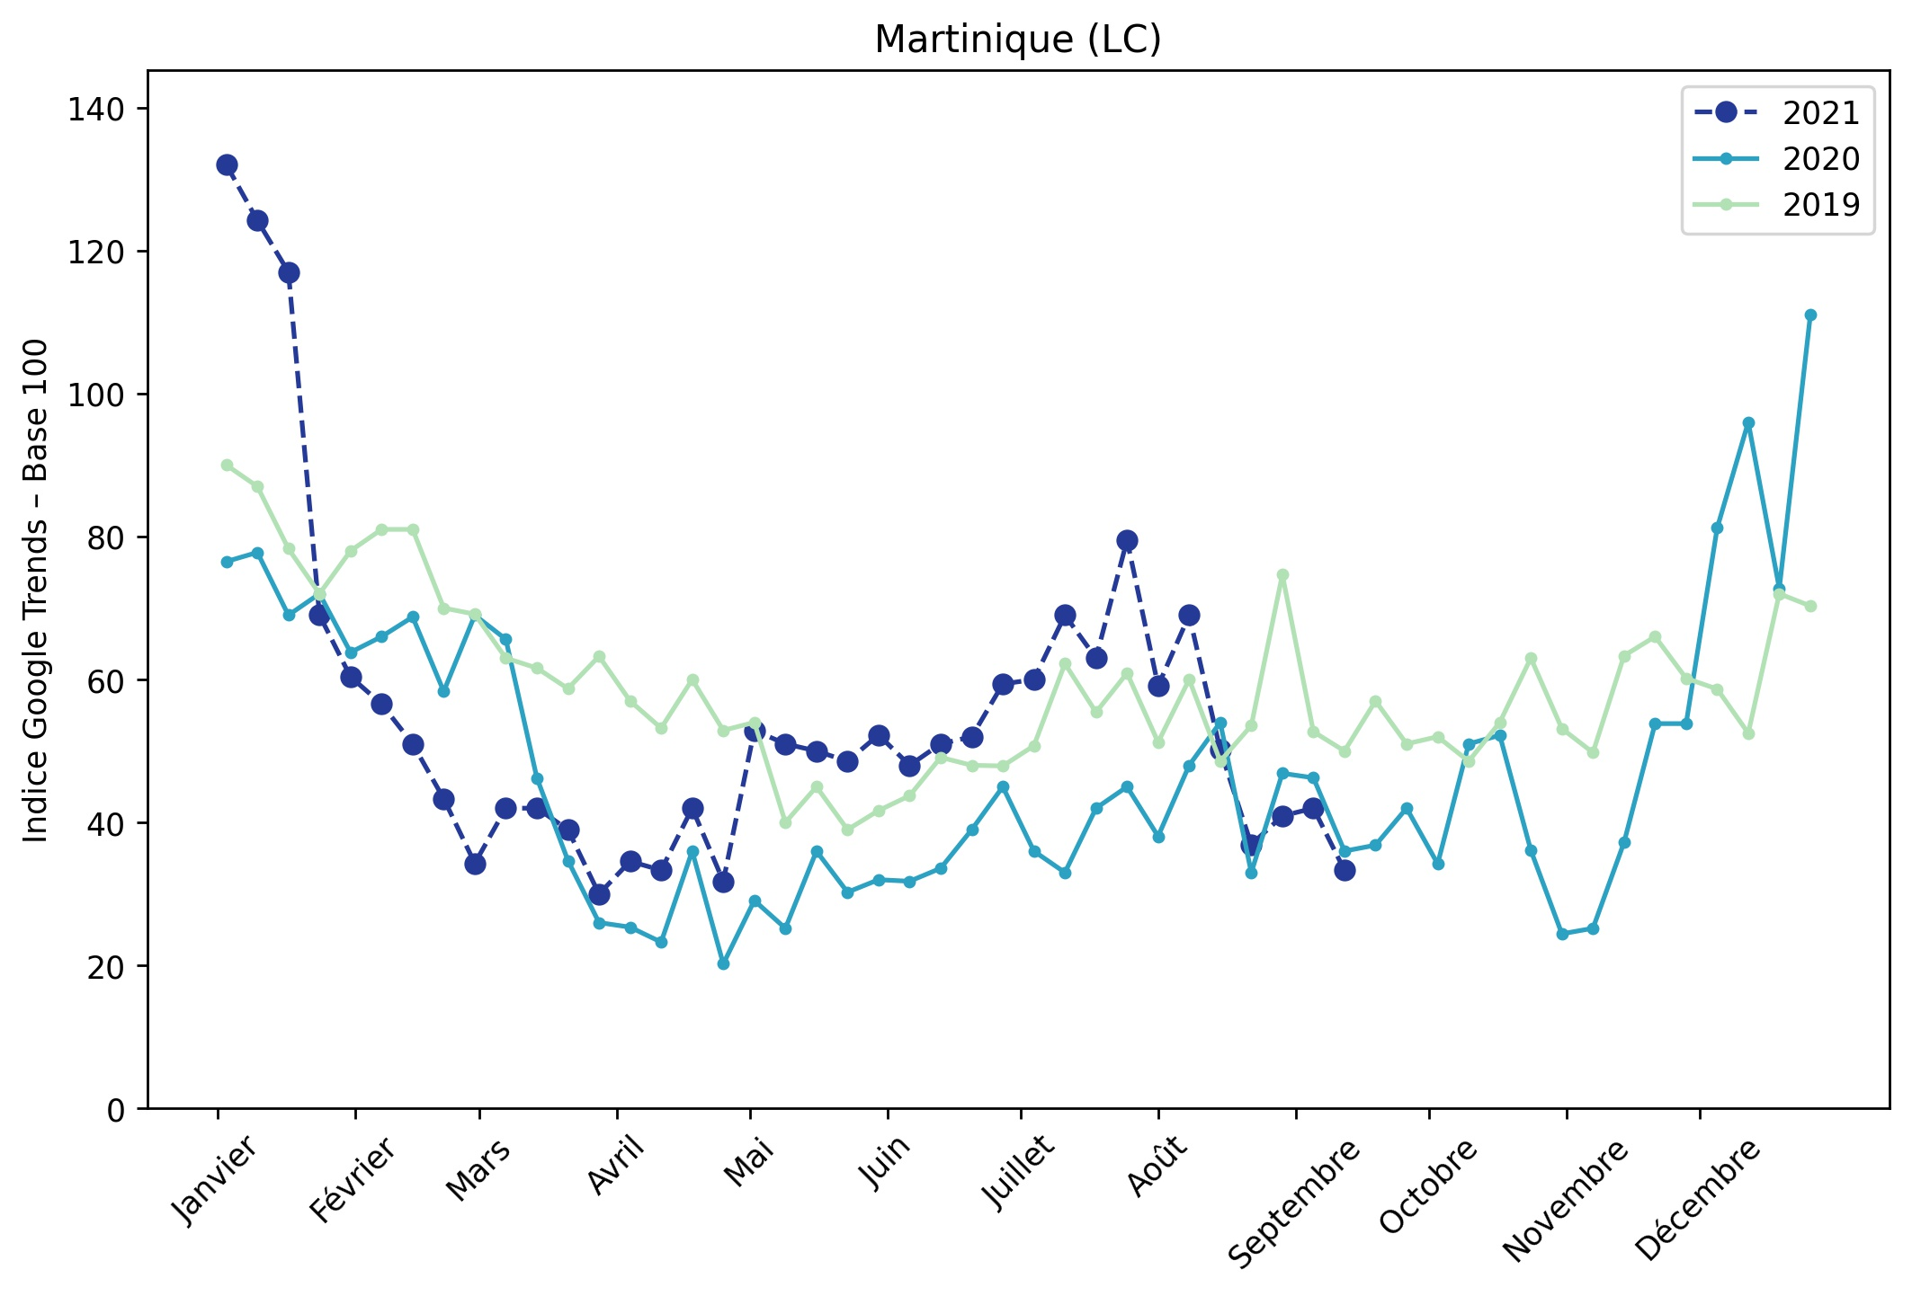
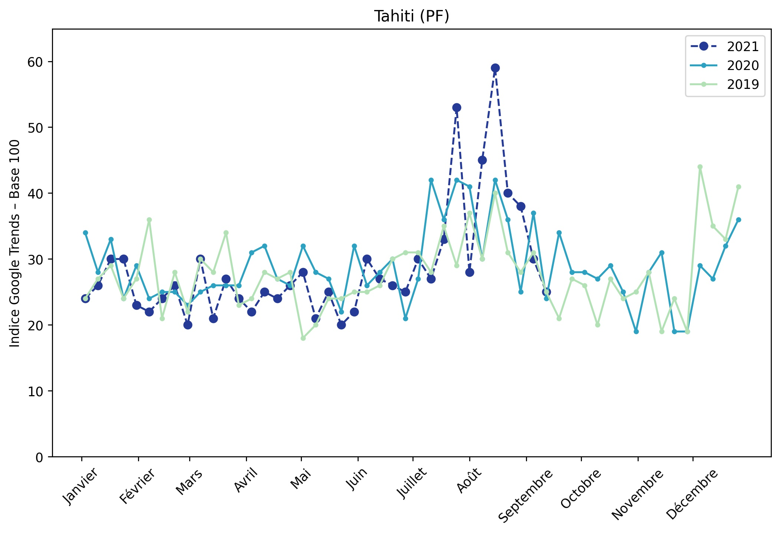
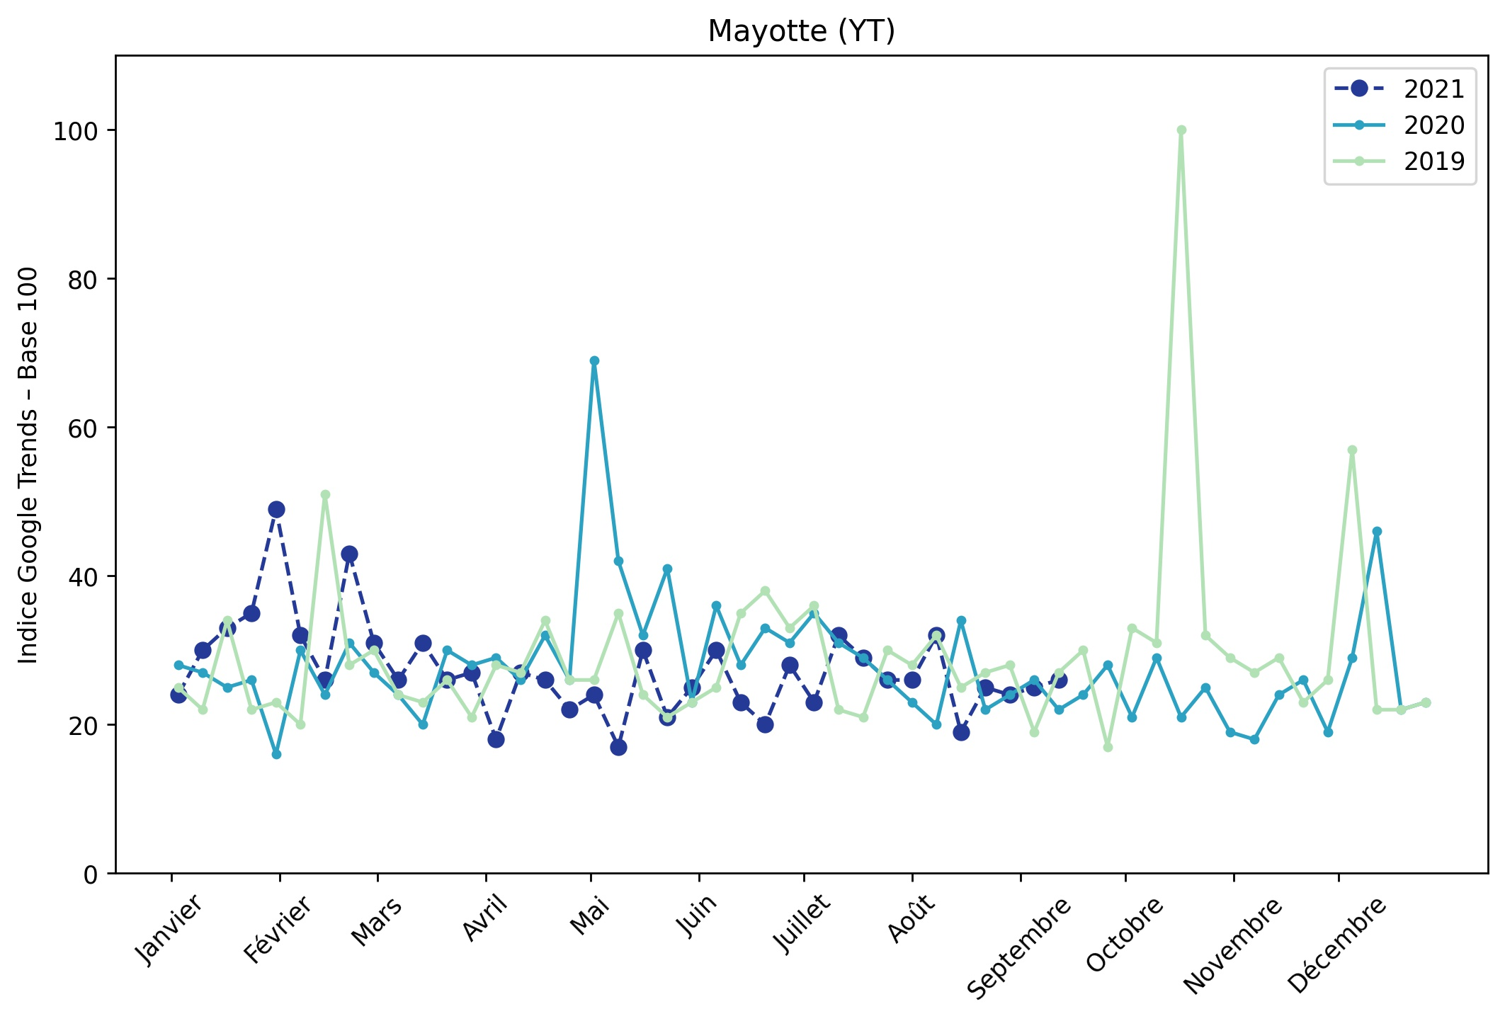
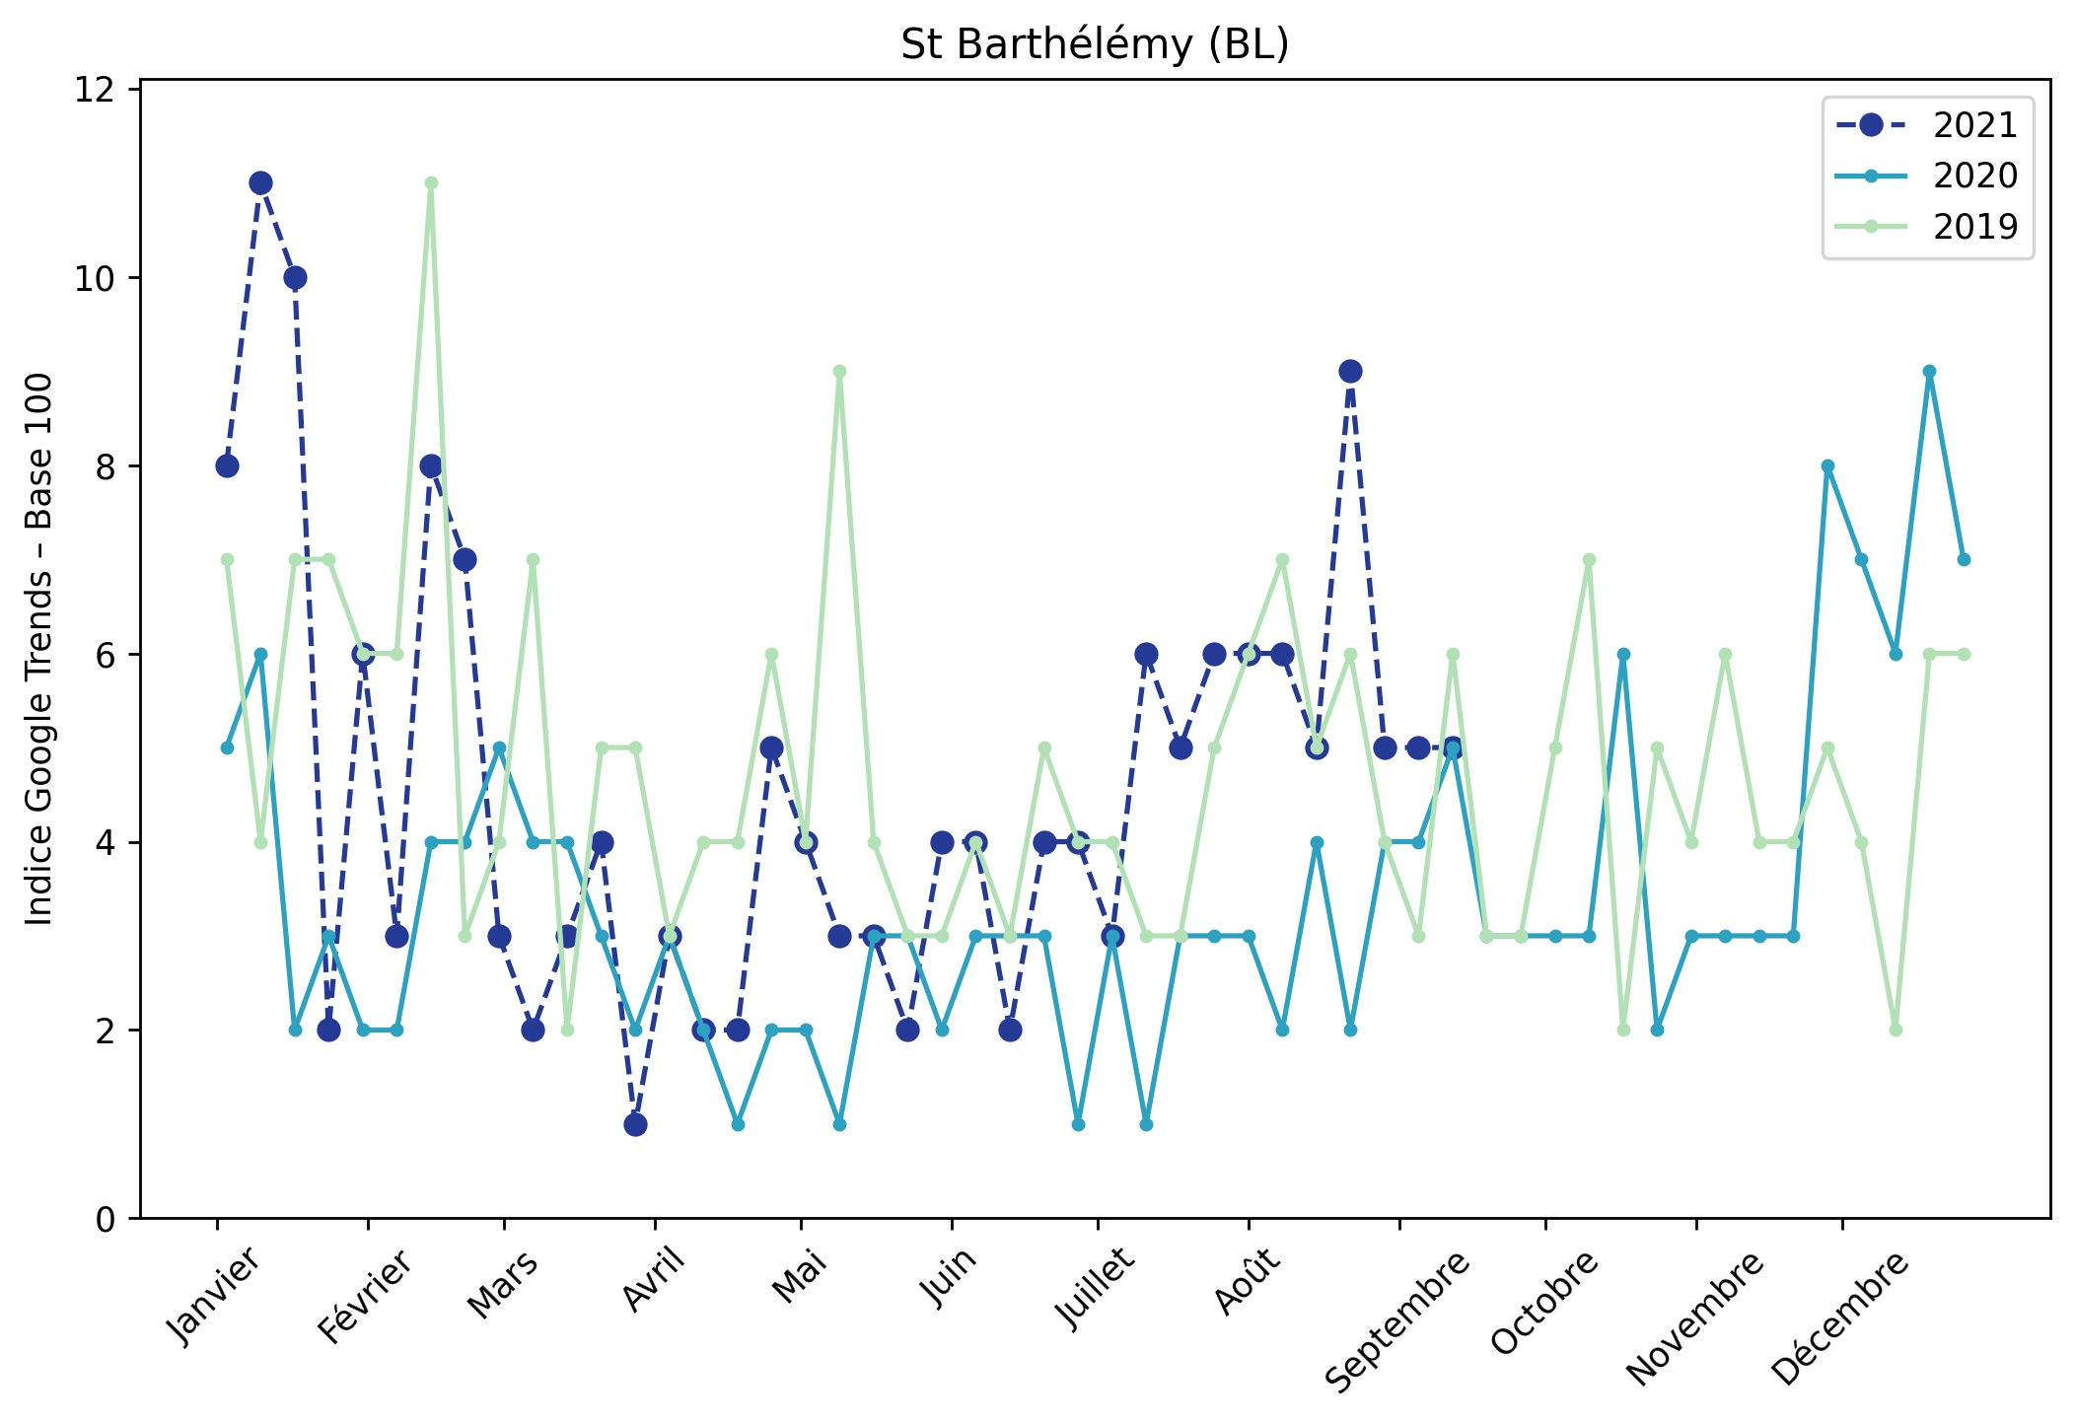
Indice hebdomadaire des tendances de recherches . Rubrique OutreMer

Slide 14
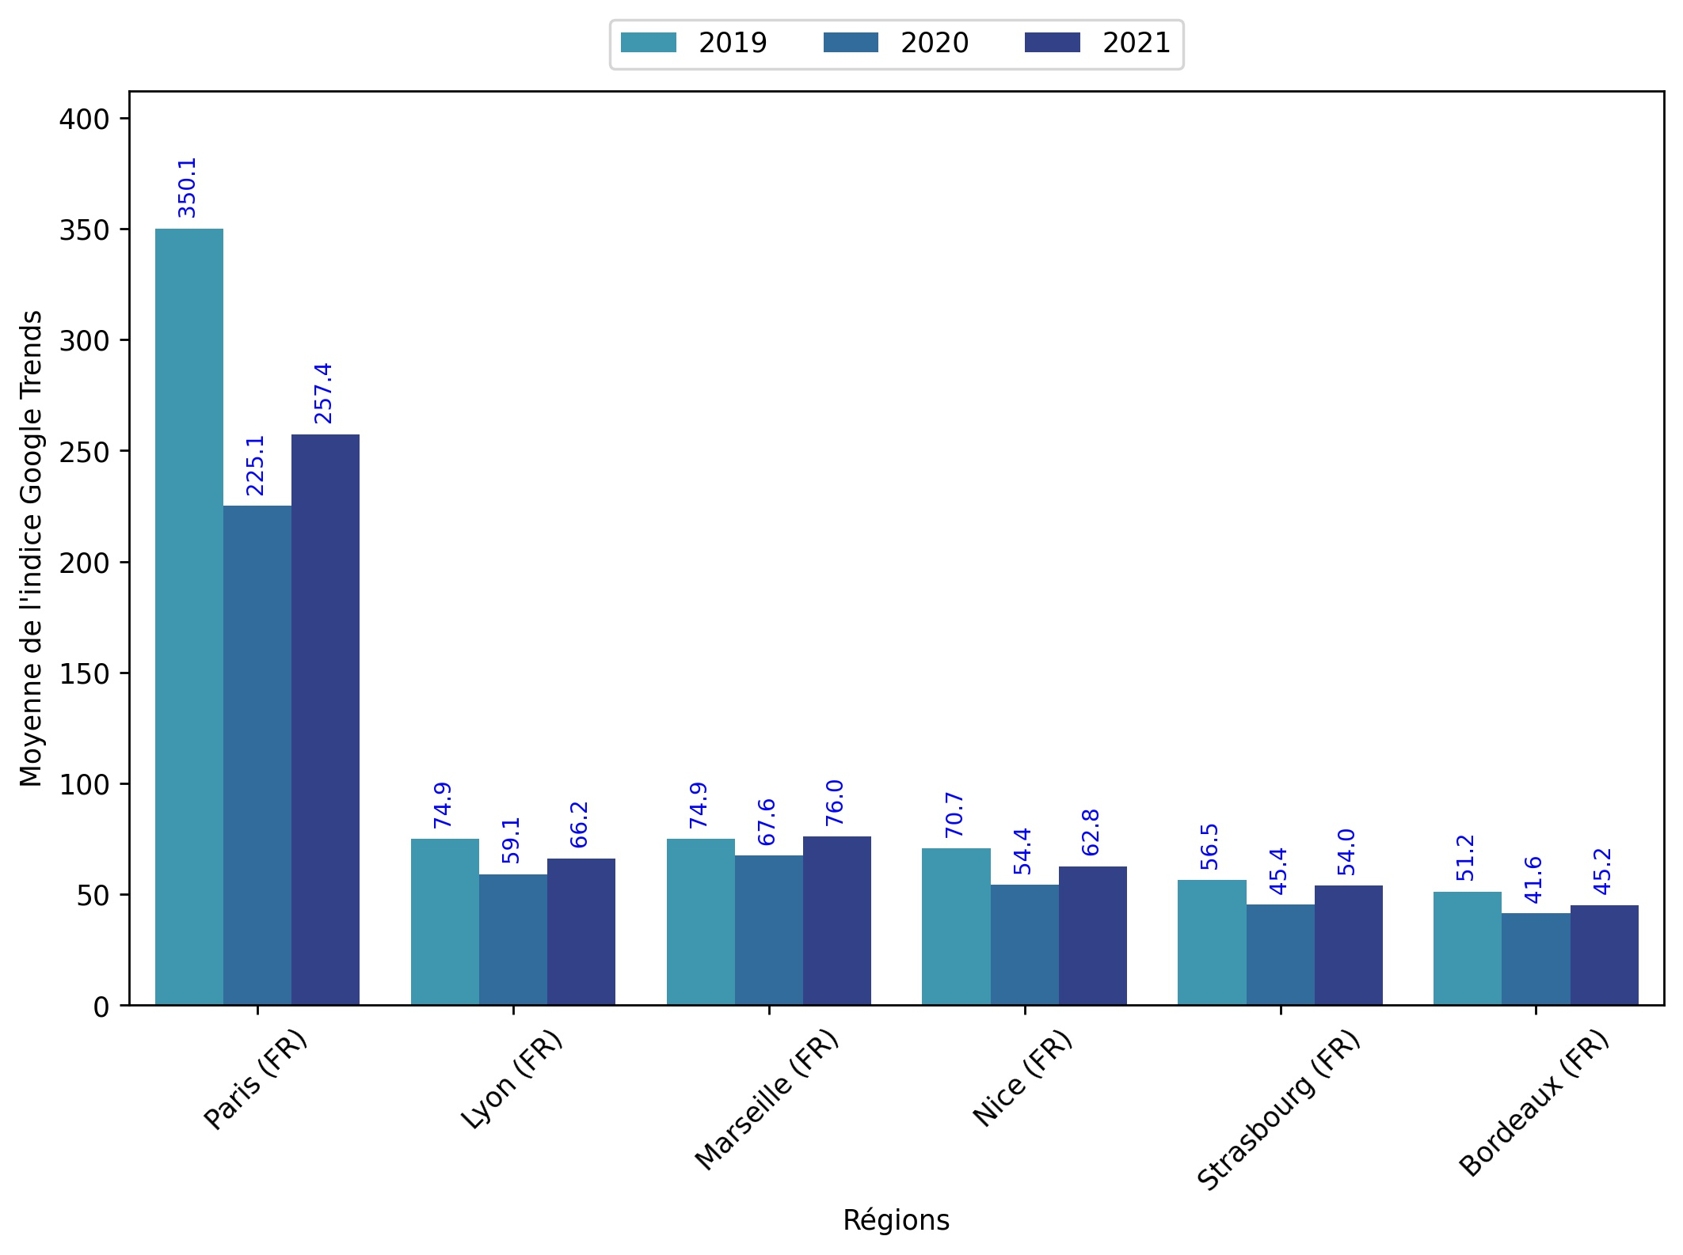
Indice hebdomadaire des tendances de recherches . Rubrique Urbain

Slide 15
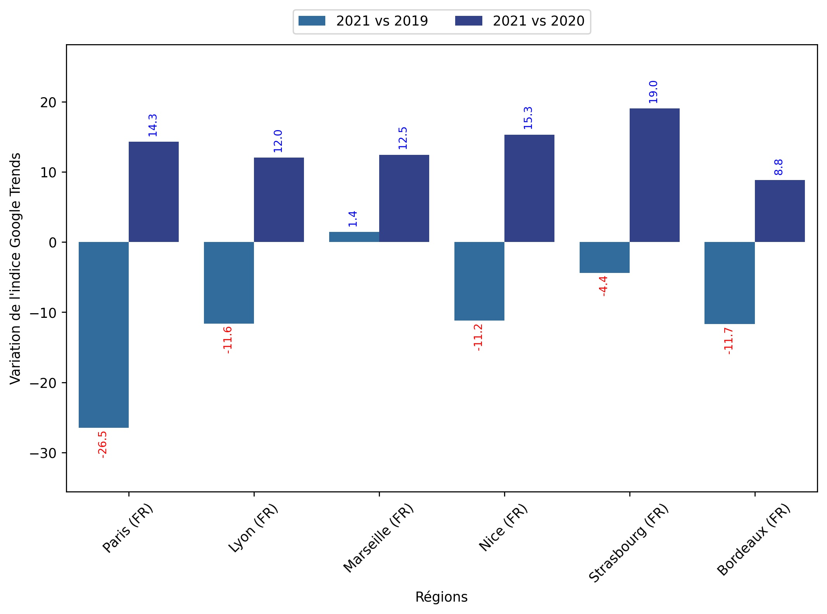
Indice hebdomadaire des tendances de recherches . Rubrique Urbain

Slide 16
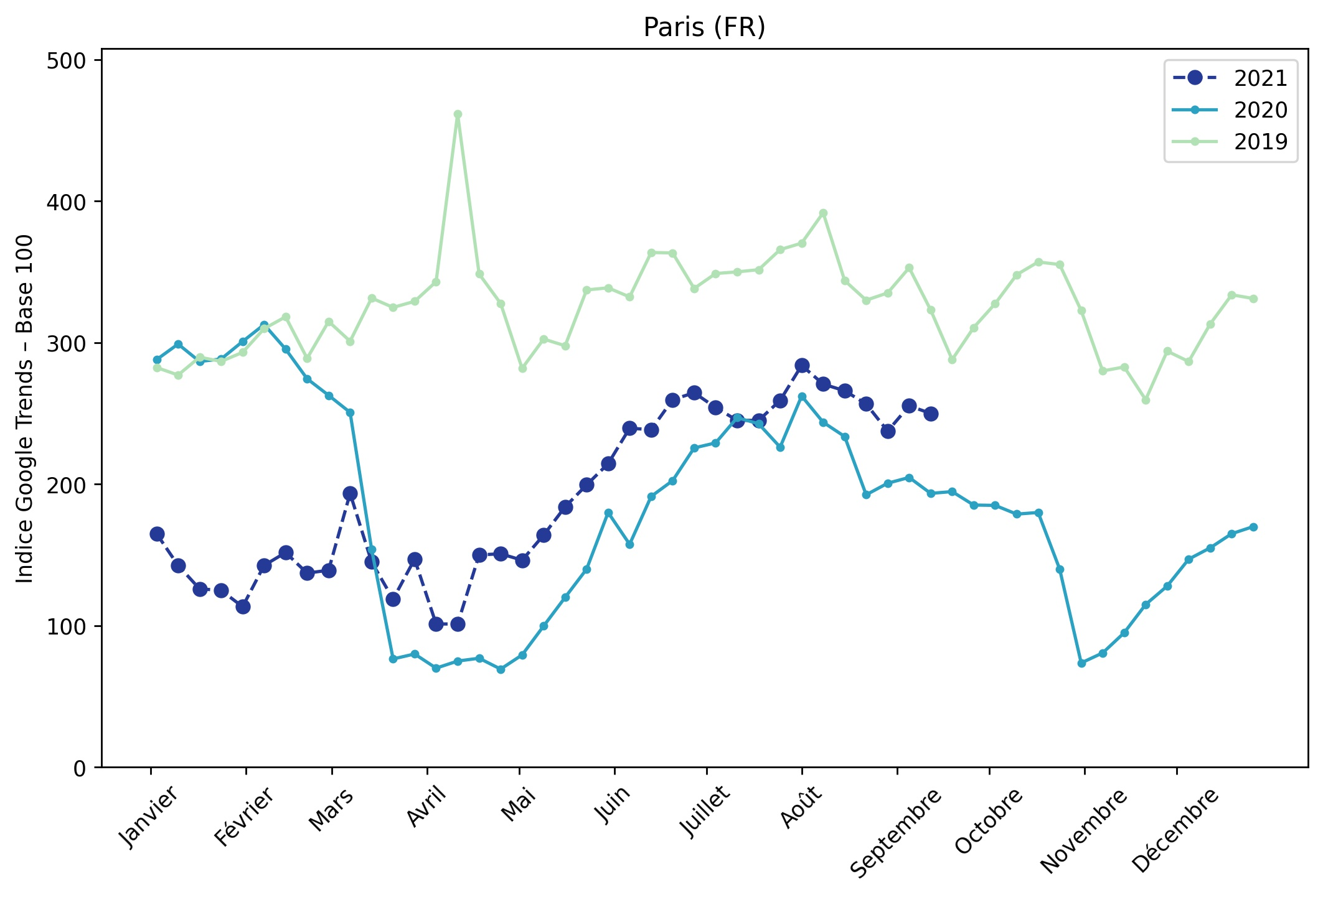
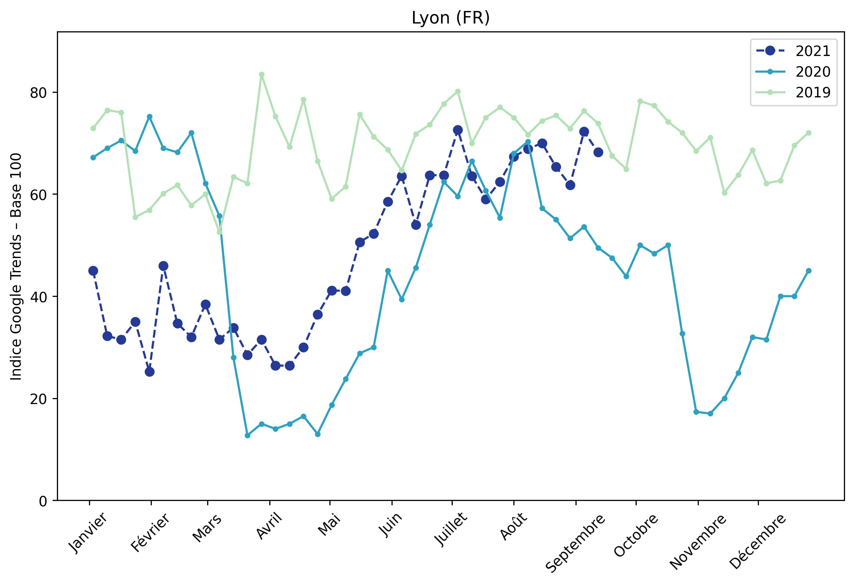
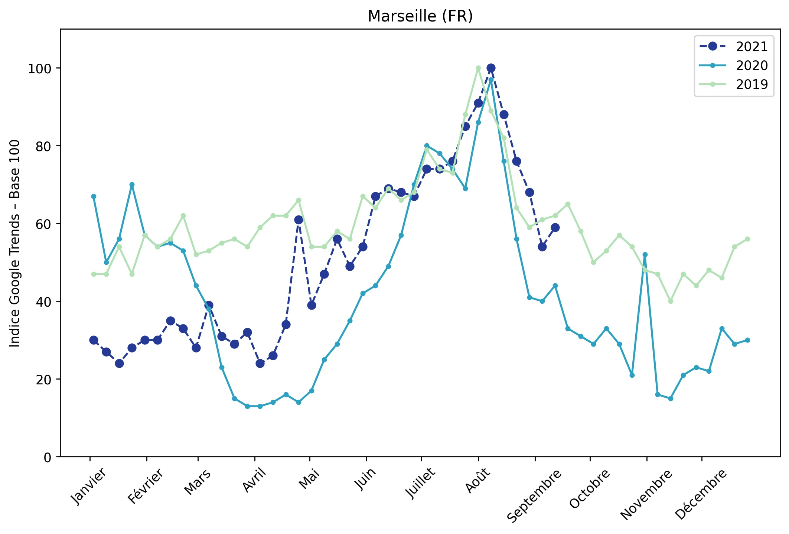
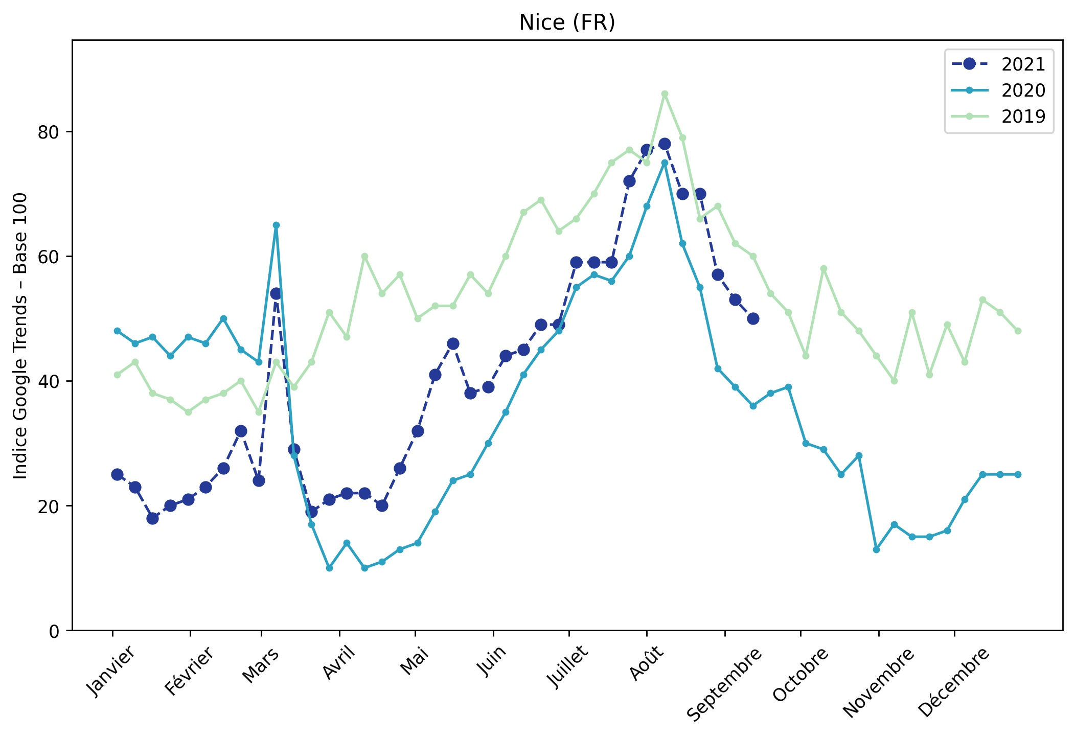
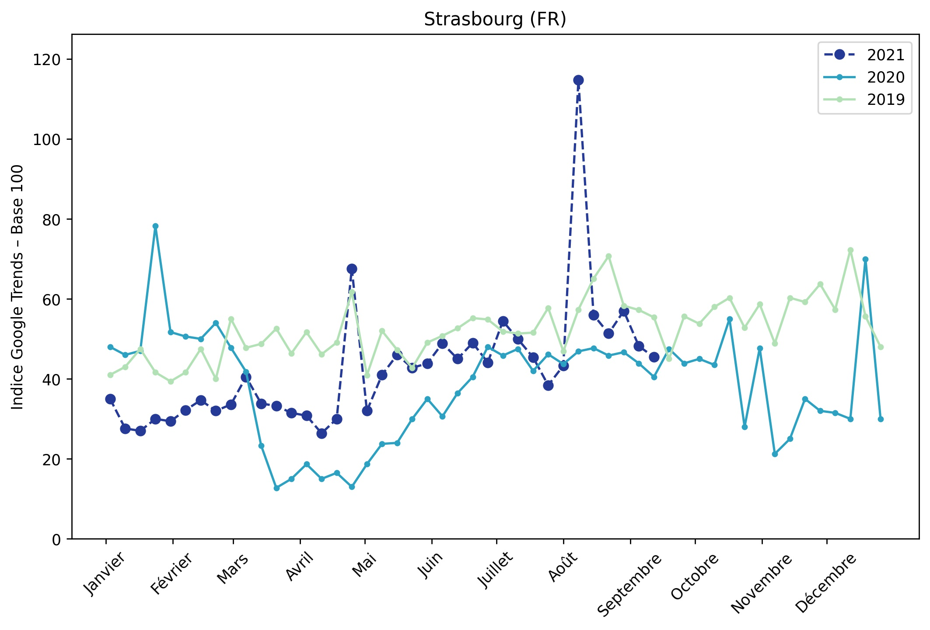
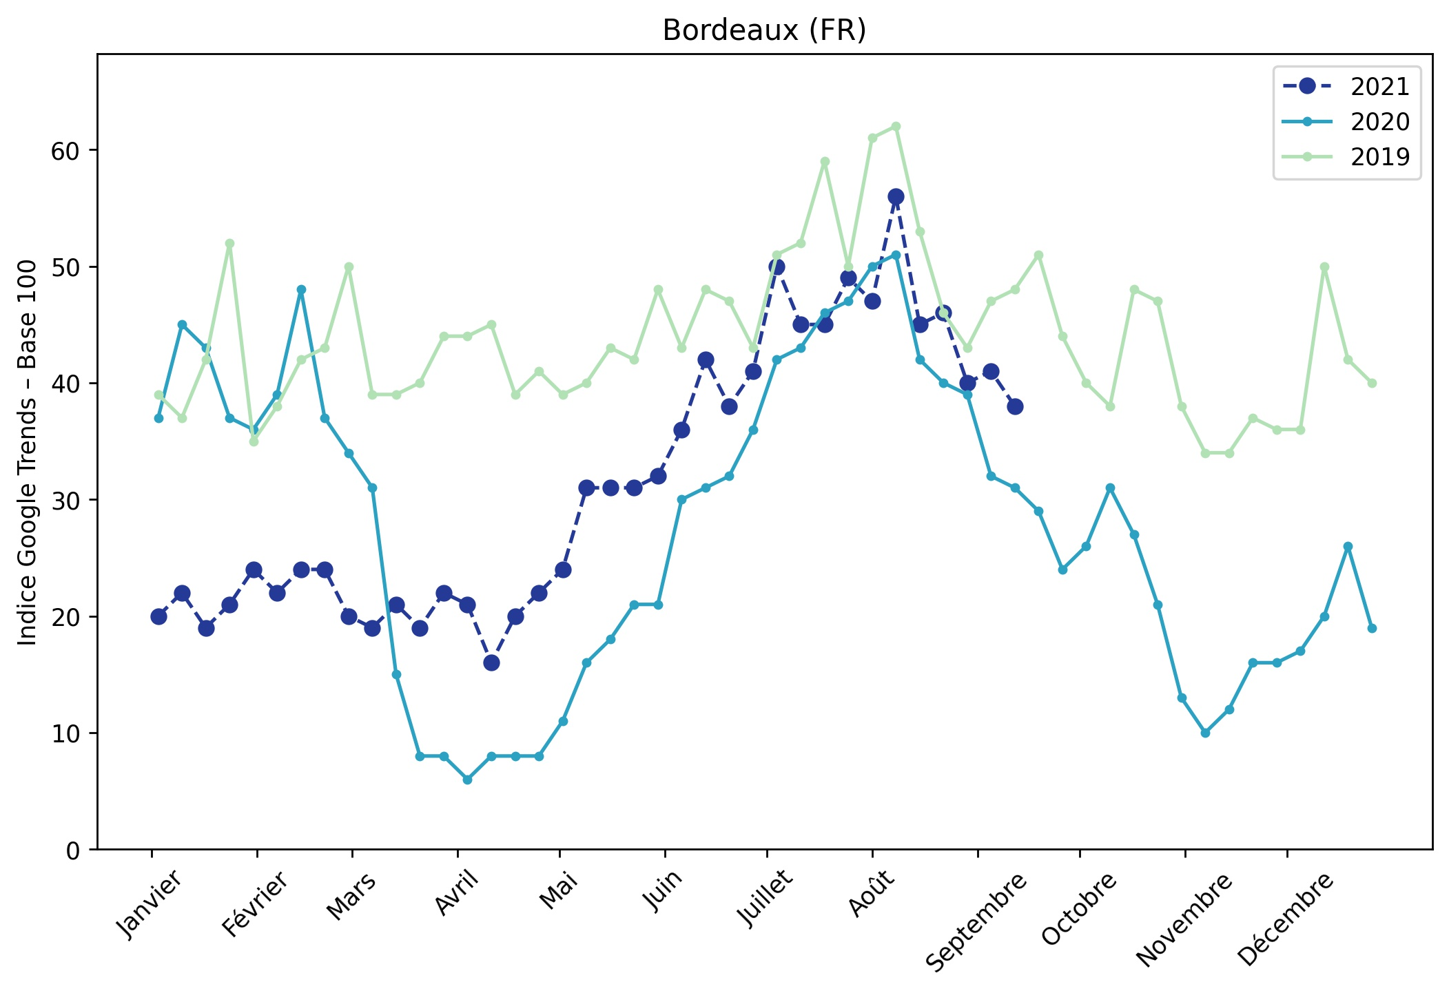
Indice hebdomadaire des tendances de recherches . Rubrique Urbain

